Slide 1


Liceo Tajamar Providencia
CUENTA ANUAL GESTIÓN ADMINISTRATIVO - PEDAGOGICA
2016
www.liceotajamar.cl
Marzo de 2017

Slide 2

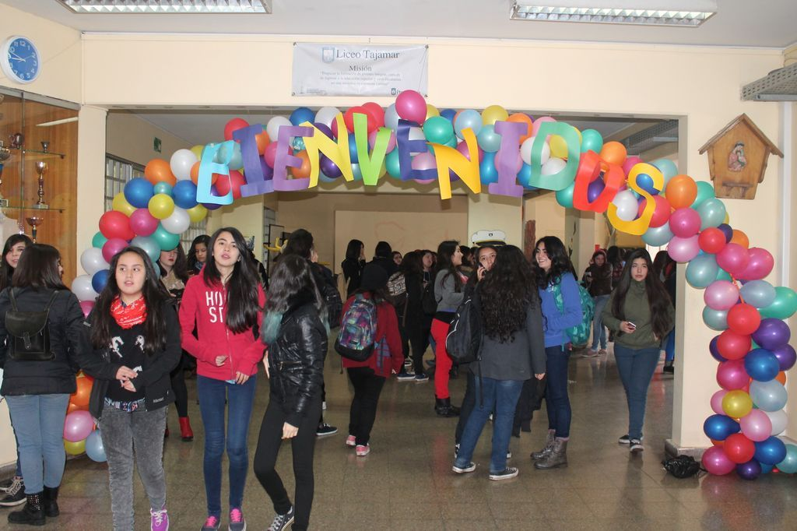

Slide 3
LICEO TAJAMAR
R.B.D. | : 08930 - 3
Teléfonos | : (56-2) 2 3341776
Dependencia | : Municipal
Dirección : Avenida Los Leones 238
Decreto Cooperador : 7309/1981
Directora : Sr. Pedro Herrera Garrido
Niveles de Enseñanza : 7º Básicos a 4º Medio
Página web : www.liceotajamar.cl
Jornadas de Funcionamiento :
Mañana: Lu – Ma – Mi – Ju – Vi: de 07:50 a 13.35 hrs.
Tarde: Lu – Ma – Mi – Ju – Vi: de 13:35 a 19:15 hrs .
Sábados : 8:30 a 17:00

Slide 4
ANTECEDENTES HISTÓRICOS
El Liceo se creó en 1971 como un anexo del Liceo 7 de Niñas, ese mismo año, el 20 de Agosto se funda independientemente como Liceo Nº 20 de Niñas.
En 1978 pasó a llamarse Liceo B -42 y en el año 1981 pasó a depender de la Corporación de Desarrollo Social de Providencia.
En 1985 se le confiere el actual nombre “Liceo Tajamar”.
Actualmente el Liceo es un establecimiento femenino , de Enseñanza Básica y Media, Humanístico Científica, con jornada mañana y tarde, subvencionado y con financiamiento compartido
( derogado en 2014).
A partir de 2014 se comienza con la oferta educativa desde 7° Básico

Slide 5
IDEARIO PEI LICEO TAJAMAR
Visión.
Ser reconocidos como una comunidad de aprendizaje inclusiva, con un ambiente de participación democrática y colaboración activa de todos los estamentos, cuyo principal objetivo sea el desarrollo integral de las estudiantes, potenciando la formación valórica universal, la búsqueda de la excelencia y la entrega de herramientas para la realización personal.

Slide 6
Misión.
Educar a mujeres autónomas, reflexivas y con una formación integral, que les permita optar por una Educación Superior u otro desarrollo personal, dentro de una sociedad diversa y cambiante.

Slide 7
Sellos.
Clima escolar de buena convivencia, respetuoso y responsable con su entorno social y medioambiental
Diverso e Inclusivo.
Formación educativa integral y reflexiva en un contexto de excelencia.

Slide 8
AMBITO ADMINISTRATIVO – FINANCIERO
Equipo Académico – Administrativo y de Servicios :
Directivos Superiores (03) Director, Inspectoras Generales de las jornada de mañana y tarde.
Docentes Directivos Técnicos (06) Jefe Unidad Unidad Técnico Pedagógica, Coordinadora SEP, Coordinadora PIE, 2 Orientadores, Coordinadora de Convivencia Escolar.
Docentes de Aula 43Profesores de asignatura y de Jefaturas de cursos (28)
Asistentes de la Educación 17 administrativos y profesionales
13 auxiliares de servicios.
Proyecto de Integración Escolar 08Educadoras Diferenciales
( PIE) 02Psicóloga ( 30 hrs)
Equipo Psicosocial 02 Psicologa, Asist. Social
TOTAL 94 FUNCIONARIOS

Slide 9
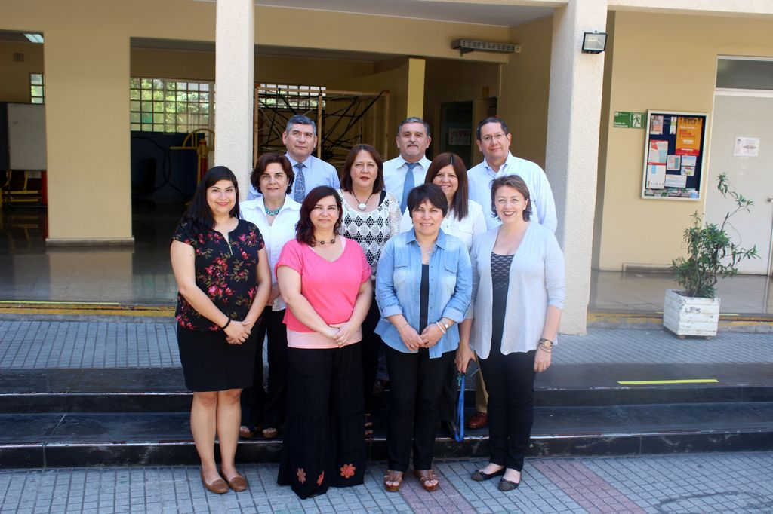

Slide 10
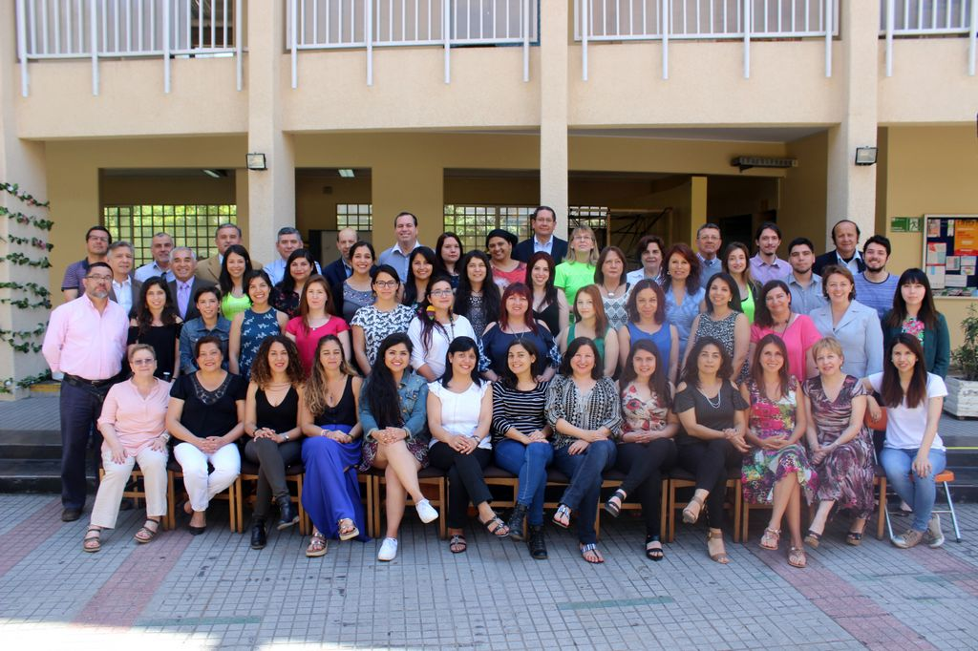

Slide 11
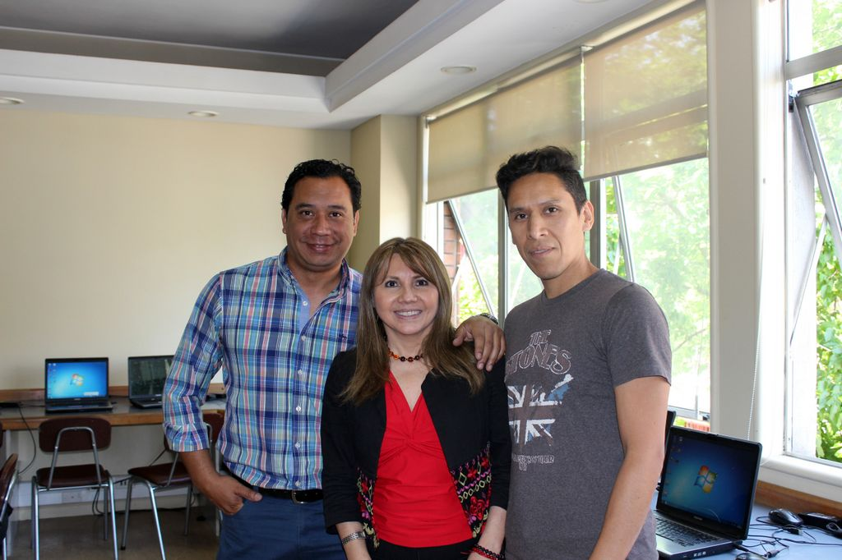
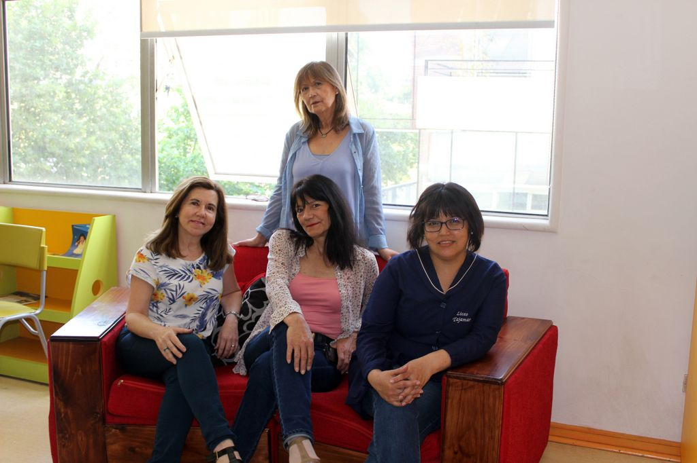
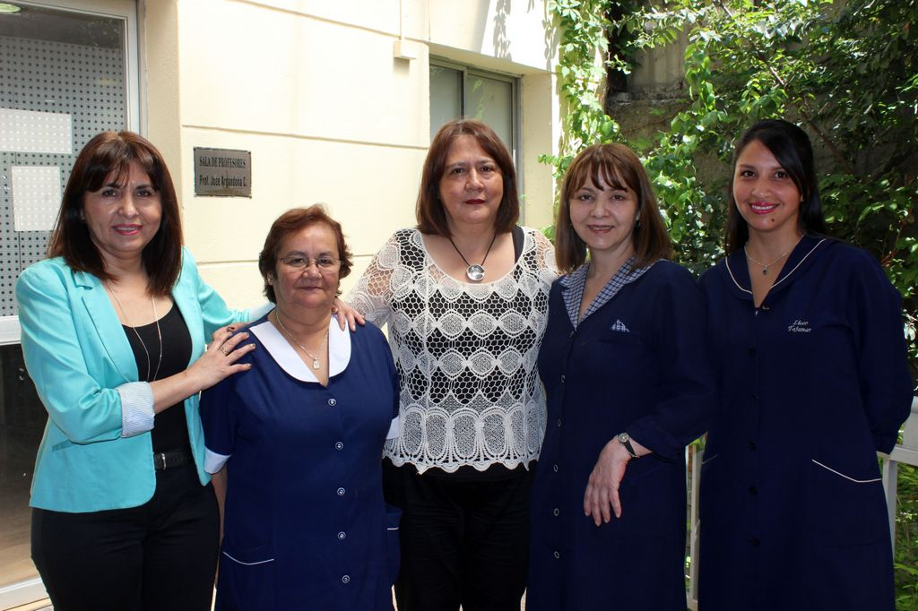
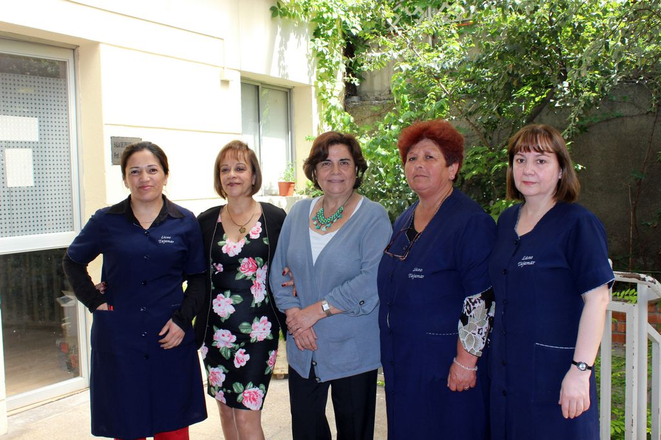
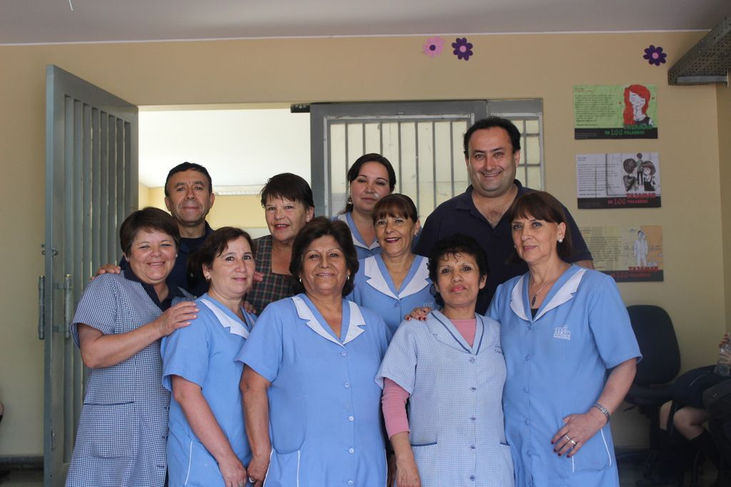

Slide 12
PROCESOS ADMINISTRATIVOS
Actividades Especificas
Inspectoría General
Coordinación del Proceso de admisión.
Proceso de matricula
Elaboración y cuadratura de carga horaria docente.
Confeccionar horarios docentes y de aula.
Formación de cursos.
Asignar y supervisar el trabajo de asistentes de la Educación(Paradocentes, secretarias)
Mantener y resguardar la documentación oficial del Liceo

Slide 13
Mantener al día registro de asistencia y atrasos de funcionarios y alumnas.
Operacionalizar el Manual de Convivencia.
Plan de Seguridad Escolar: revisión, actualización y operacionalización.
Generar base de datos de alumnas y apoderados y su mantención actualizada.
Supervisar el adecuado uso del tiempo de actividades en el aula y extracurriculares.
Programar y dirigir las actividades de las paradocentes y alinearlas con las directrices institucionales.
Controlar y evaluar constantemente el cumplimiento de las normas administrativas, promoviendo la responsabilidad del personal.

Slide 14
PROCESOS INTERNOS
Motivar y facilitar la participación de asistentes de la Educación en cursos de capacitación.
Supervisar el cumplimiento de tareas según perfil de cargo de Asistente de la Educación.
Trabajo de reflexión con Profesores Jefes para que las alumnas reconozcan la importancia de las clases presenciales.
Entrevistar a alumnas, apoderados y profesores para en conjunto encontrar remediales de la baja asistencia a clases.
Derivar a Asistente Social y/o sicóloga aquellos casos con problemáticas graves de asistencia.

Slide 15
Actividades Organizadas y/o Coordinadas Año 2016
Acto de inicio año escolar.
Conmemoración día de la Mujer.
Coordinación salidas pedagógicas: Villa Grimaldi, Teatro, Treacking, Casa de Pablo Neruda, Feria Científica, entre otros.
Coordinación viaje SERNATUR de alumnas de 2º Medios
2 Simulacros de evacuación en el año.
Coordinación de simulacro nacional.
Aniversario del Liceo.

Slide 16
Coordinación de actividad de inducción a padres y alumnas nuevas.
Proceso de Admisión 2017.
Actividad de despedida de alumnas de Cuarto medio.
Licenciatura de Cuartos Medios.
Estructuración Propedéutico, conformación de grupos y sus respectivos horarios.
Organización y supervisión reuniones de Padres y Apoderados.

Slide 17
DATOS GENERALES
MATRICULA Y ASISTENCIA 2016
MARZO | JULIO | NOVIEMBRE
31 MARZO 1088 | 31 JULIO 1072 | 24 NOVIEMBRE 1057
ASISTENCIA 87,7 % | ASISTENCIA 78% | ASISTENCIA 81,5%
NIVEL | Nº CURSOS
7º BÁSICOS | 2
1º MEDIOS | 6
2º MEDIOS | 6
3º MEDIOS | 6
4º MEDIOS | 8
Nº DE ALUMNAS LICENCIADAS
290

Slide 18
% ASISTENCIA MEDIA MENSUAL LICEO TAJAMAR 2016

Slide 19
RETIROS 2016

Slide 20
ASISTENCIA REUNION
APODERADOS 2016

Slide 21
MATRICULA PERIODO 2012 - 2016
VARIABLE |  | TOTAL MATRICULA Periodo 2012 – 2016
 |  | 2012 (29) | 2013 (30) | 2014 (29) | 2015 (30) | 2016 (28)
MARZO |  | 1091 | 1193 | 1109 | 1142 | 1088
NOVIEMBRE |  | 1106 | 1190 | 1114 | 1116 | 1072
PROM ( M+N/N° CURSOS) |  | 38 | 40 | 38 | 38 | 39

Slide 22
ASISTENCIA PROMEDIO 2012 – 2016
VARIABLE |  | TOTAL MATRICULA Periodo 2012 – 2016
 |  | 2012 (29) | 2013 (30) | 2014 (29) | 2015 (30) | 2016 (28)
ASISTENCIA |  | 88.8 | 88.2 | 85.3 | 82.1 | 85.7

Slide 23
PROYECCION DE MATRICULA
AÑO ESCOLAR 2017
NIVEL | N° CURSOS | MATRICULA 2016 | PROYECCION CURSOS 2017 | PROYECCION MATRICULA 2017
7°Básico | 2 | 62 | 2 | 70
8°Básico | --- | --- | 2 | 70
I° Medio | 6 | 236 | 6 | 252
II° Medio | 6 | 233 | 6 | 252
III° Medio | 6 | 235 | 6 | 240
IV° Medio | 8 | 292 | 6 | 236
TOTAL | 28 | 1058 | 28 | 1120

Slide 25
INDICE DE VULNERABILIDAD IVE
LICEO TAJAMAR

Slide 26
Ámbito Financiero
Desde el punto de vista Financiero , el Liceo Tajamar, dada su condición de Liceo Publico Municipal depende en sus recursos mayoritariamente de aporte por vi a de la Subvención General Ministerial, fondos FAEP , Subvención Escolar Preferencial ( SEP ) y el aporte Municipal. A estos aporte , se suma lo percibido por Financiamiento Compartido, el cual, por votación de Centro de Padres fue derogado a partir de 2015

Slide 27
Ingresos / Egresos Totales Ejercicio Financiero 2016 Liceo Tajamar 83022 LICEO TAJAMAR 2016.xlsx
 | LICEO TAJAMAR | TOTAL
 | M$ | 2.016
 | I N G R E S O S | 872.682
11505 | APORTE MINEDUC | 871.070
11508 | LICENCIAS MEDICAS Y OTROS | 1.612
 | E G R E S O S | 1.161.134
21521 | GASTOS EN PERSONAL | 1.060.247
21522 | BIENES Y SERVICIOS DE CONSUMO | 62.384
21523 | INDEMNIZACION | 35.530
21529 | INVERSION | 2.973
 | RESULTADO OPERACIONAL | -288.452

Slide 28
INGRESOS PERCIBIDOS POR SEP
PROMEDIO TRIMESTRE
INGRESOS APROXIMADO SEP 2016 PROYECTADOS
$ 195.453.108
($ 144.423.843, Sept 2016)
GASTOS EFECTUADOS AÑO 2016
REMUNERACIONES – HONORARIOS $ 102.037.344 (70,6%)
Otros Gastos $ 20.877362
TOTAL GASTOS ( SEPT 2016 ) $ 122.914.706
EJECUCIÓN 2016 $ 21. 509.137
SALDO 2015 $ 38.012.400
SALDO ACUMULADO $ 59.521.537

Slide 29
INGRESOS Y EGRESOS PERCIBIDOS POR SEP
PROMEDIO TRIMESTRE (JULIO-SEPT)
INGRESOS X3 $ 17.828.066
EGRESOS X3 $ 15.423.508
GESTION RECURSOS HASTA SEPT2016 SEP (2).xlsx

Slide 30
ESTUDIANTES PIE PERODO 2013 - 2017
VARIABLE |  | ESTUDIANTES PIE Y PROYECCION 2017
 |  | 2013 | 2014 | 2015 | 2016 | PROY 2017
PROGRAMA |  | 28 | 67 | 97 | 117 | 140
INVITADAS |  | 3 | 6 | 8 | 21
TOTAL ATENDIDAS |  | 31 | 73 | 105 | 138

Slide 31
Ingresos – Egresos percibidos por PIE
PIE Ingresos X 3 = $ 7.548.613
Egresos X 3 = $ 7.258.599
INGRESO SEPTIEMBRE 2016 $ 66.935.923
GASTOS SEPTIEMBRE 2016 $ 67.621.786
OPERACIÓN 2016 - $ 685.863
GESTION RECURSOS HASTA SEPT2016 PIE.xlsx

Slide 32
Financiamiento Compartido
Los montos que se perciben anualmente por Financiamiento Compartido se pueden agrupar y distribuir en tres áreas de gestión del establecimiento : Equipamiento , Infraestructura del Establecimiento y Bono a la labor de los docentes y asistentes de la educación.
Durante 2016, se efectuaron solo una reunión de financiamiento compartido, con el fin de establecer acuerdo respecto del financiamiento de :
Sobre la Base de un Saldo a invertir de $18.000.000 aproximadamente
Presentación NUEVA PROPUESTA de Terraza de profesores
Compra de muebles oficina Atención de Apoderados
Remodelacion de Equipos Computacionales y DATA de Salas de Clases
Cierre Mampara Biblioteca

Slide 33
FONDOS FAEP 2015-2016
Corresponden a los llamados Fondos de Apoyo a la Educación Publica. Con ellos se Financió , Ejecutó o Aprobaron los siguientes Proyectos :
Ejecutado : Pintura Fachada Liceo ( Enero 2016).
Ejecutado: Remodelación de Baños ( Enero 2016)
Ejecutado : Construcción Proyecto Patio Vivo ( Junio – Agosto 2016)
Ejecutado : Remodelación de Laboratorio Ciencias y Comedor de Profesores ( 2016 )
Ejecutado : Sala PIE ( 2016)
Proyección :
Proyecto MOVAMONOS POR LA EDUCACION PUBLICA :
a. Implementación Laboratorio de Ciencias
b. Escuela Accesible

Slide 34
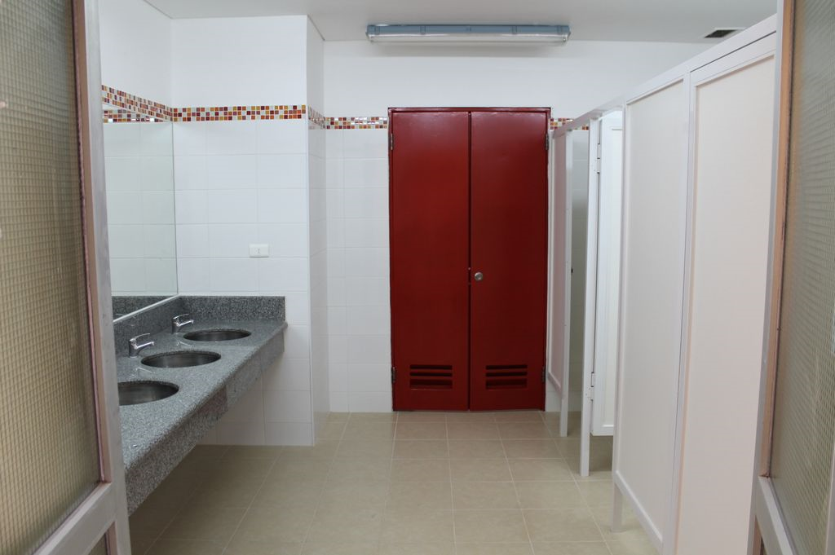
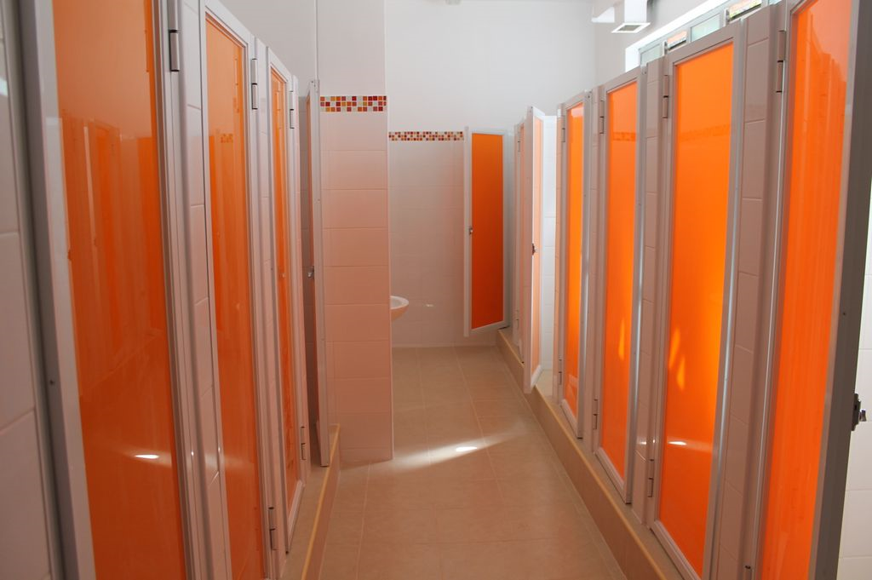
FONDOS FAEP 2015-2016

Slide 35
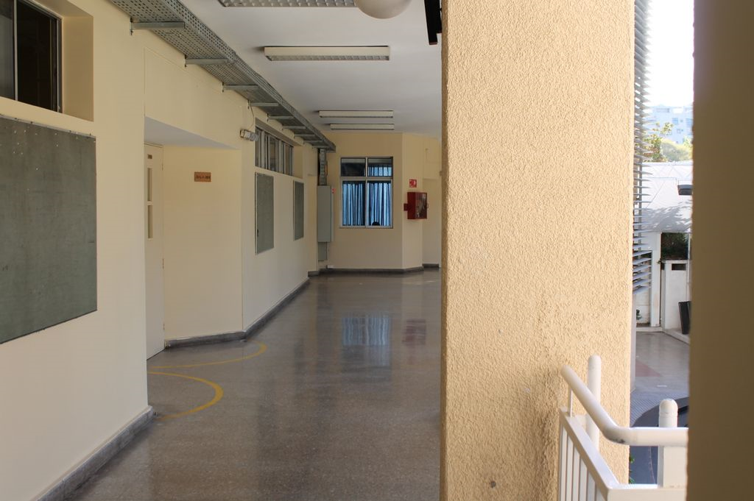
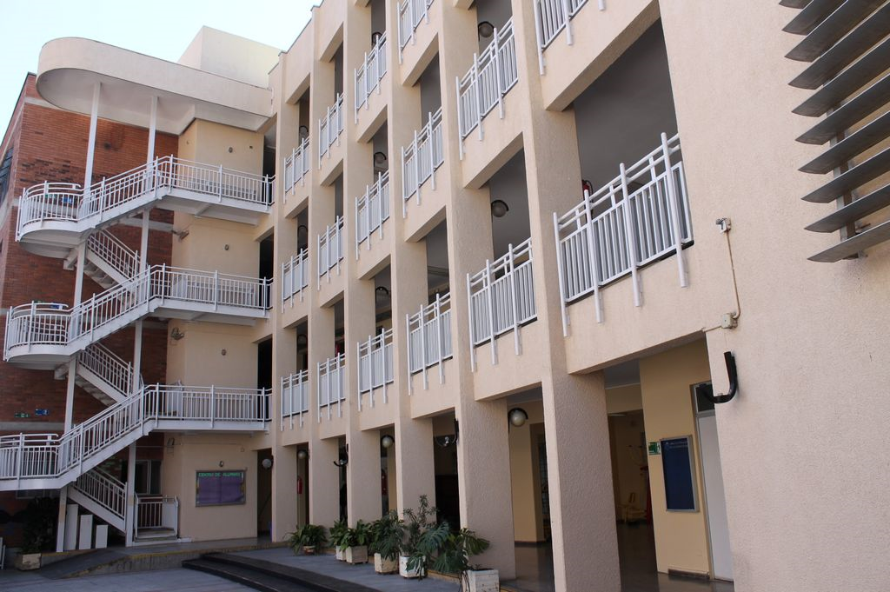
FONDOS FAEP 2015-2016

Slide 36
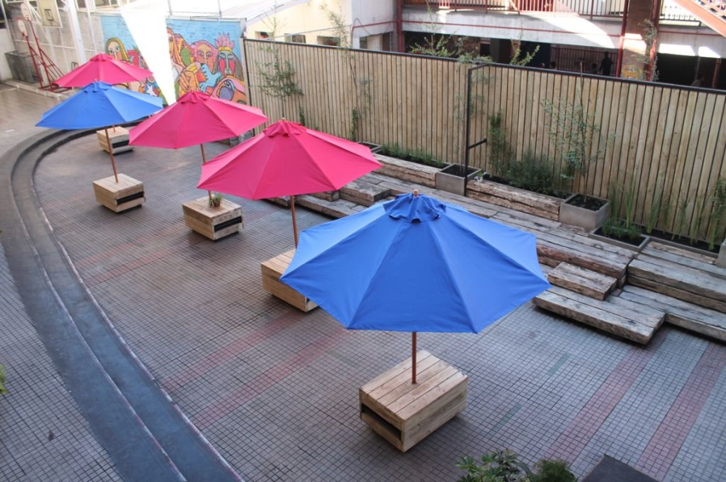
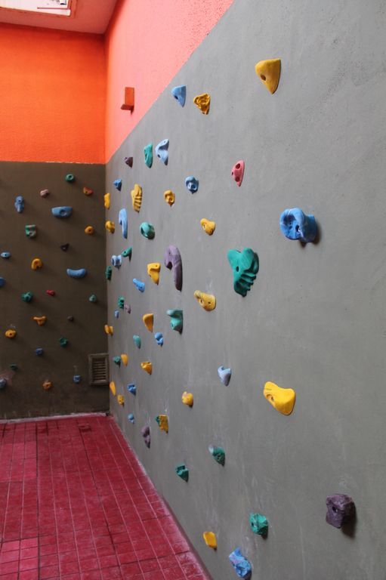
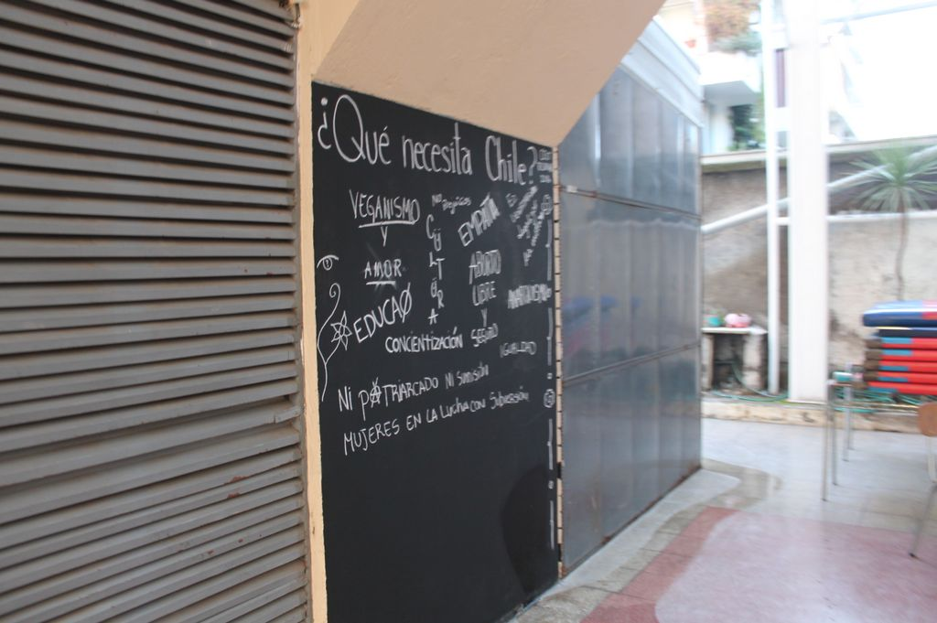
FONDOS FAEP 2015-2016

Slide 37
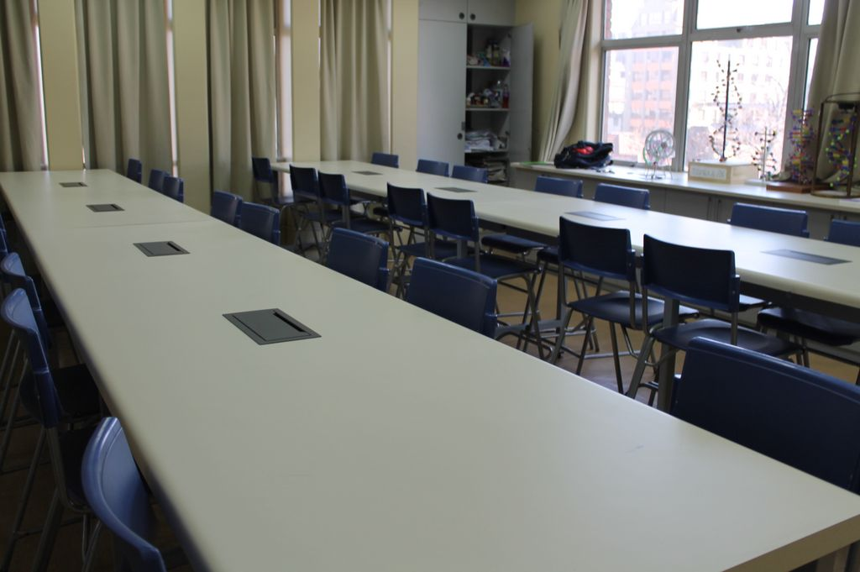
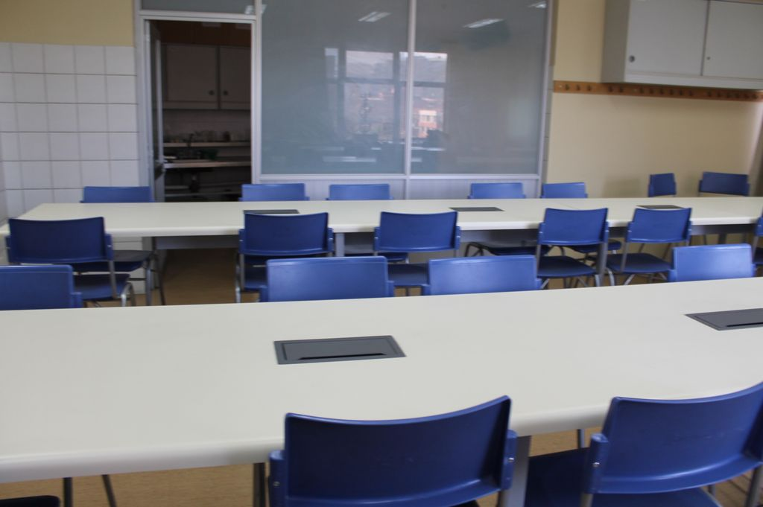
FONDOS FAEP 2015-2016

Slide 38
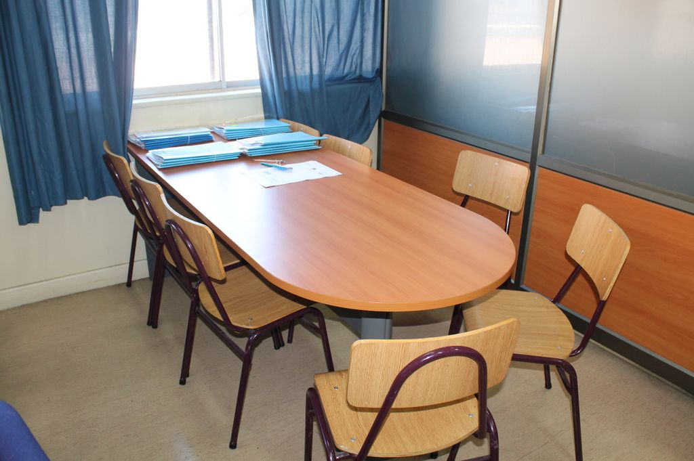
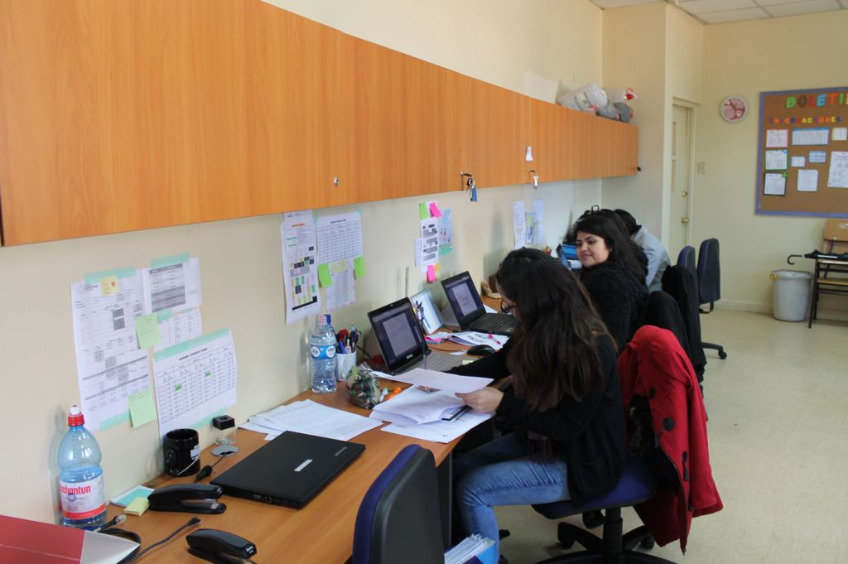
FONDOS FAEP 2015-2016

Slide 39
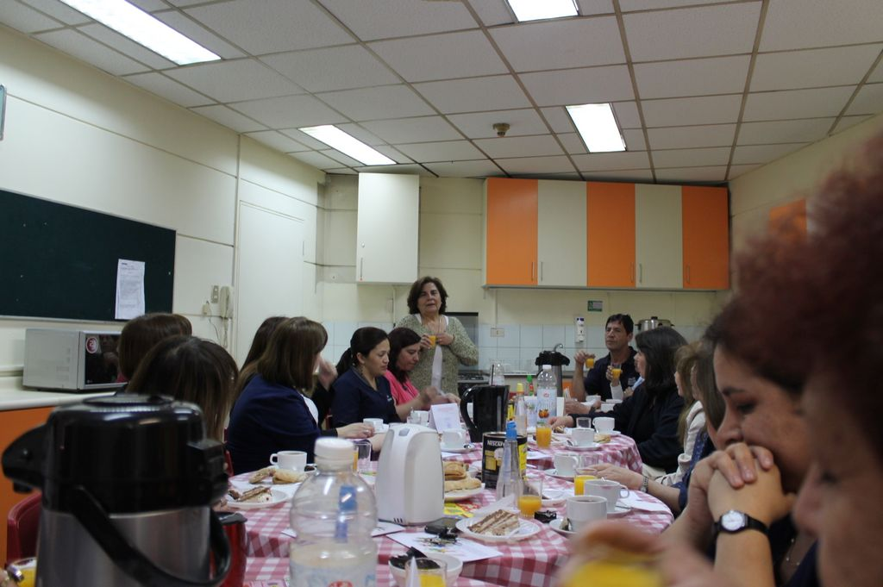
FONDOS FAEP 2015-2016

Slide 40
PROYECTO EDUCATIVO INSTITUCIONAL
Perfil del Docente Tajamarino
Sólido sentido ético de la profesión docente, en el marco del desarrollo
del PEI del Liceo Tajamar, con competencias profesionales y vocación,
que lo habilitan como un profesional de la educación comprometido con
el aprendizaje de sus estudiantes.
Un profesor cercano a las estudiantes y respetuoso de la
comunidad educativa, empático y conciliador, siendo un líder pedagógico.
Respetuoso de la diversidad y de los distintos ritmos de aprendizaje
de los estudiantes.
Investigador de su propia práctica, crítico y autocrítico, siendo
innovador, con herramientas y recursos necesarios respecto de las
necesidades e intereses de las nuevas generaciones de estudiantes.

Slide 41
AMBITO ACADEMICO
DOCENTES CON TITULARIDAD
Carga Horaria | N° Docentes
24 | 3
25 | 1
30 | 9
33 | 2
41 | 1
42 | 1
43 | 3
44 | 6

Slide 42
ÁMBITO PEDAGÓGICO CURRICULAR
Planes y Programas de estudio del establecimiento.
El Liceo aplica los Planes y Programas de estudio que emanan del Ministerio de Educación, estos son los siguientes:
DECRETOS DE PLANES Y PROGRAMAS DE ESTUDIOS VIGENTES EN EL LICEO TAJAMAR
Niveles | 7º Bs | 1°HC | 2°HC | 3°HC | 4°HC
Decreto Evaluación y Promoción | 511/1997 | 112/1999 | 112/1999 | 83/2001 | 83/2001
Decreto Plan y Programa de Estudio | 169/2014 | 1358/2011 | 1358/2011 | 27/2001 | 102/2002

Slide 43
PLAN DE ESTUDIO MINEDUC
SIN JORNADA ESCOLAR COMPLETA
Nivel | Plan de Estudios | Total Nivel
7° Básicos (2) | 33 | 66
8° Básicos (2) | 33 | 66
I° Medios (6) | 33 | 198
II° Medios (6) | 33 | 198
III° Medios (6) | 36 | 216
IV° Medios ( 6) | 36 | 216
TOTAL |  | 960

Slide 44
PLAN ESTUDIOS
MINEDUC / PLAN DE ESTUDIOS LICEO TAJAMAR
Plan de Estudios MINEDUC | 960 Horas
Horas que aumenta por diferenciados ( se forma un curso adicional ) | 18 Horas
Horas por Entregar opción a Religión – Etica | 34 horas
Horas de Historia I° Medio ( 1 hora mas) | 6 horas
Horas de Inglés II° Medio ( 1 hora mas) | 6 horas
Horas de Orientación ( una hora mas desde 7° B a II° Medio) | 16 horas
Horas de Ciencias en III° y IV° Medio ( 2 horas mas : B-F-Q) | 24 horas
TOTAL | 1064

Slide 45
PLAN DE ESTUDIOS LICEO TAJAMAR
ASIGNAURA /NIVEL | 7° Básico (2) | 8° Básico (2) | I Medio (6) | II Medio (6) | III Medio (6) | IV Medio (6) | Diferenciados | TOTAL
LENGUAJE | 12 | 12 | 36 | 36 | 18 | 18 | 32 | 164
INGLES | 6 | 6 | 18 | 24 | 18 | 18 |  | 90
FILOSOFIA |  |  |  |  | 18 | 18 | 8 | 44
HISTORIA | 8 | 8 | 30 | 24 | 24 | 24 | 12 | 130
MATEMATICA | 12 | 12 | 36 | 36 | 18 | 18 | 30 | 162
BIOLOGIA | 8 | 8 | 12 | 12 | 12 | 12 | 18 | 82
FISICA |  |  | 12 | 12 | 12 | 12 | 4 | 52
QUIMICA |  |  | 12 | 12 | 12 | 12 | 16 | 64
ED. FISICA | 4 | 4 | 12 | 12 | 12 | 12 |  | 56
EDUC . TECNOLOGICA | 2 | 2 | 6 | 6 |  |  |  | 16
ART. VISUALES | 6 | 6 | 6 | 8 | 6 | 6 | 6 | 44
ART. MUSICALES |  |  | 6 | 4 | 6 | 6 | 6 | 28
RELIGION * | 4 | 4 | 4 | 8 | 4 | 12 |  | 34
ETICA | 4 | 4 | 12 | 12 | 12 | 12 |  | 56
CONSEJO CURSO | 2 | 2 | 6 | 6 | 6 | 6 |  | 28
ORIENTACION | 2 | 2 | 6 | 6 |  |  |  | 16
TOTAL |  |  |  |  |  |  |  | 1064

Slide 46
USO DE TIEMPO NO LECTIVO
DOCENTES Prop 65/35
1. Consejo de Profesores 1,5 horas semanal
2. Reuniones de Departamento 3,0 horas semanal
3. atencion de apoderados/ alumnas 1,0 hora semanal
4. Planificacion y evaluacion ( 44 horas) 12,5 horas semanal
( 35 horas) 9,5 horas semanal
( 30 horas) 7,5 horas semanal
( 25 horas) 5,5 horas semanal

Slide 47
Rendimiento Escolar
El proceso del año escolar del año 2016, se desarrolló con la consideración de las movilizaciones tanto estudiantiles como también magisteriales que en lo concreto se manifestaron en la calendarización inicial agregando una en la extensión de los tiempos predeterminados originales. En efecto, en razón a las movilizaciones mencionadas que efectivamente se presentaron en los meses de Mayo y Junio, se tradujeron en una extensión en el año escolar hasta el 15 de enero del 2017.

Slide 48
RESULTADOS ACADEMICOS
LICEO TAJAMAR

Slide 49
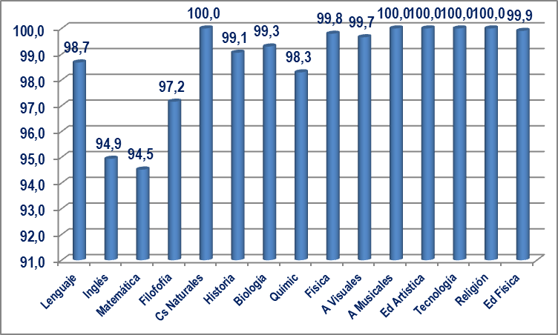
Promoción Escolar por Asignatura 2016
( 7° Básico a IV° Medio)

Slide 50
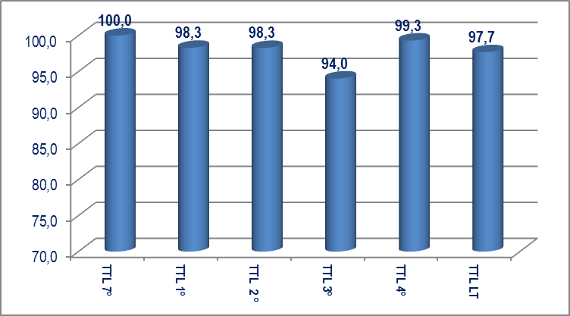
Porcentaje de Promoción Final por cada curso en 7°Básicos, Primeros a Cuartos Medios año 2016

Slide 51
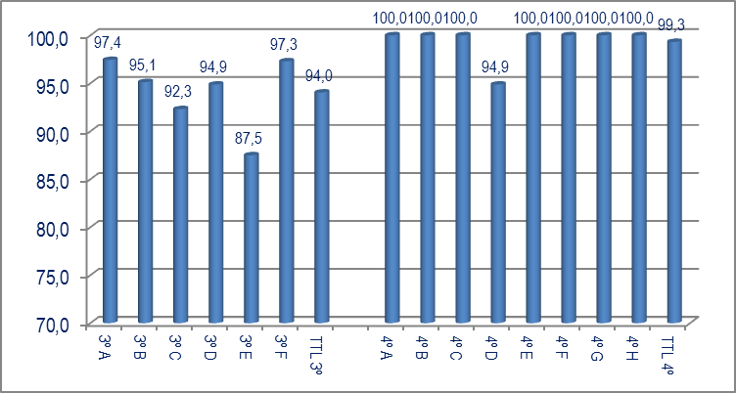
Porcentaje de Promoción Final por cada curso en Terceros y Cuartos Medios año 2016

Slide 52
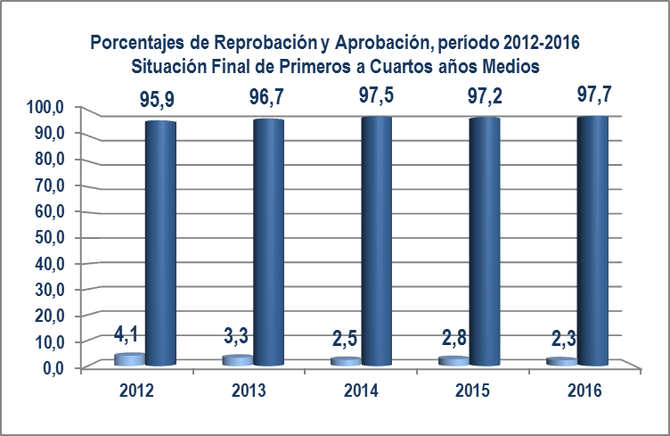
Porcentaje de Promoción Final Total
Liceo Tajamar.

Slide 53
RESUL TADOS ACADEMICOS LICEO TAJAMAR 2016
RESULTADOS SIMCE 2015
OCTAVOS BASICOS 2015
8° BASICO | Comprensión Lectora | Matemática | Ciencias Naturales
Prom Simce | 255 | 254 | 260
Nivel Adecuado | 18.3% | 9.2% | 9.2%
Nivel Elemental | 41.7% | 44.6% | 47.7%
Nivel Insuficiente | 40% | 46.2% | 43.1%

Slide 54
RESUL TADOS ACADEMICOS LICEO TAJAMAR 2016
RESULTADOS SIMCE 2015
SEGUNDOS MEDIOS 2015
II° MEDIOS | Comprensión Lectora | Matemática | Historia y Geografía
Prom Simce | 279 | 280 | 279
Nivel Adecuado | 35.9% | 20.3% | ----
Nivel Elemental | 37.5% | 59.4% | ----
Nivel Insuficiente | 26.6% | 20.3% | ----

Slide 55
RESUL TADOS ACADEMICOS LICEO TAJAMAR 2016
RESULTADOS PERIODO 2010 – 2015
II MEDIOS LENGUAJE
AÑOS | 2010 | 2012 | 2013 | 2014 | 2015
PUNTAJES | 286 | 295 | ---- | 286 | 279

Slide 56
RESUL TADOS ACADEMICOS LICEO TAJAMAR 2016
RESULTADOS PERIODO 2010 – 2015
II MEDIOS MATEMATICA
AÑOS | 2010 | 2012 | 2013 | 2014 | 2015
PUNTAJES | 277 | 290 | ---- | 284 | 280

Slide 57
RESUL TADOS ACADEMICOS LICEO TAJAMAR 2016
RESULTADOS PERIODO
OIC ( OTROS INDICADORES DE CALIDAD)
2015
OTROS INDICADORES DE CALIDAD (OIC) | 8° BASICOS | II° MEDIOS
Autoestima académica y motivación escolar | 71 (-3) | 75
Clima de Convivencia Escolar | 79 ( 3 ) | 76
Participación y formación ciudadana | 80 ( 3 ) | 77
Hábitos de vida saludable | 67 ( - 2 ) | 70

Slide 58
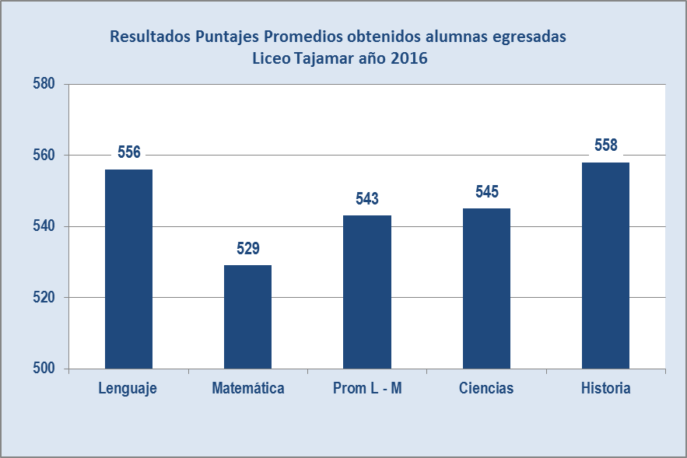
RESUL TADOS ACADEMICOS LICEO TAJAMAR 2016
RESULTADOS PSU 2016
Puntajes Pruebas PSU

Slide 59
RESUL TADOS ACADEMICOS LICEO TAJAMAR 2016
RESULTADOS PSU 2016
Grafica % de Puntajes según tramo. Prueba PSU-Lenguaje, 2016.

Slide 60
RESUL TADOS ACADEMICOS LICEO TAJAMAR 2016
RESULTADOS PSU 2016
Grafica % de Puntajes según tramo. Prueba PSU-Matemática, 2016.

Slide 61
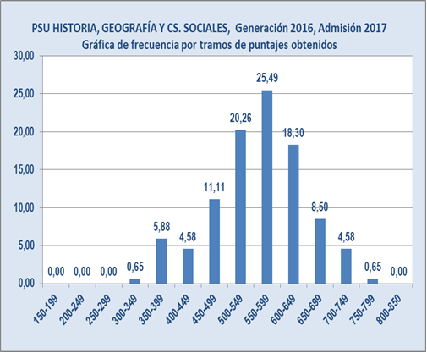
RESUL TADOS ACADEMICOS LICEO TAJAMAR 2016
RESULTADOS PSU 2016
Grafica % de Puntajes según tramo. Prueba PSU-Ciencias Sociales , 2016

Slide 62
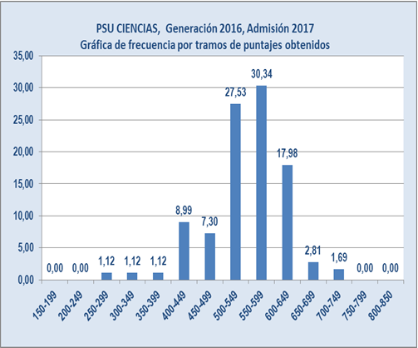
RESUL TADOS ACADEMICOS LICEO TAJAMAR 2016
RESULTADOS PSU 2016
Gráfica % de Puntajes según tramo. Prueba PSU- Ciencias , 2016

Slide 63
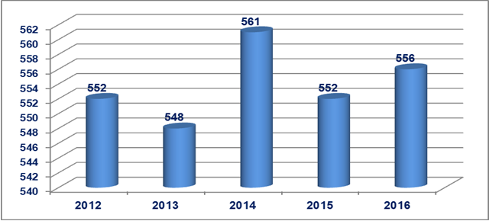
RESUL TADOS ACADEMICOS LICEO TAJAMAR 2016
RESULTADOS PSU 2016
Grafica Promedios PSU Lenguaje Periodo 2012 – 2016

Slide 64
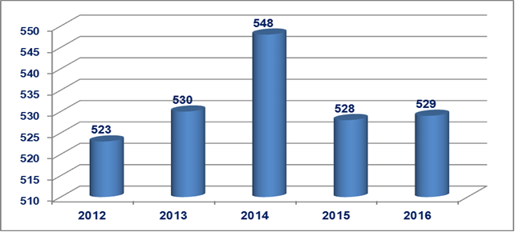
RESUL TADOS ACADEMICOS LICEO TAJAMAR 2016
RESULTADOS PSU 2016
Gráfica Promedios PSU Matemática Periodo 2012 - 2016

Slide 65
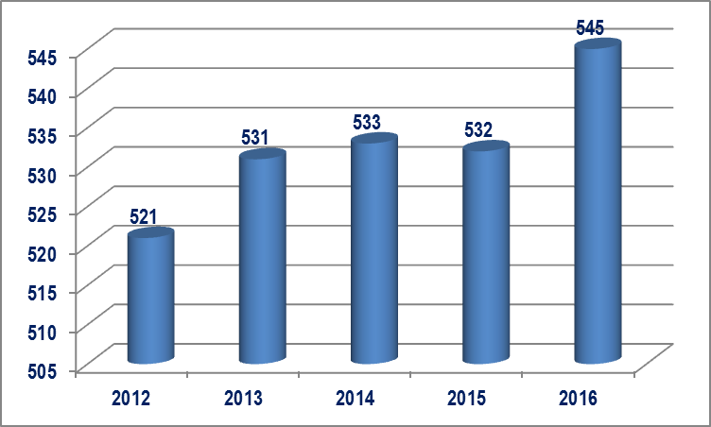
RESUL TADOS ACADEMICOS LICEO TAJAMAR 2016
RESULTADOS PSU 2016
Gráfica Promedios PSU Ciencias Periodo 2012 - 2016

Slide 66
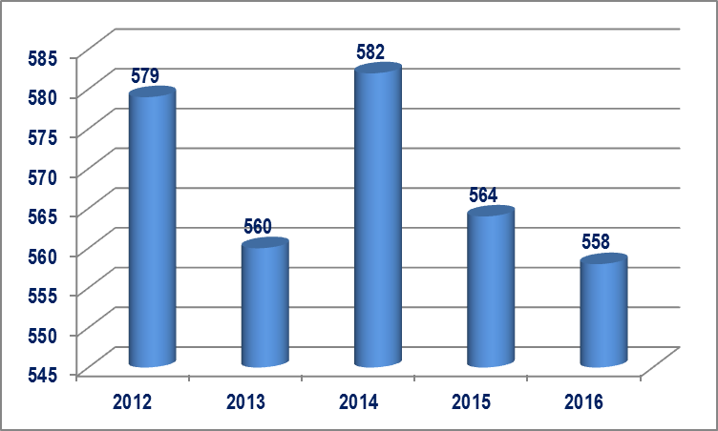
RESUL TADOS ACADEMICOS LICEO TAJAMAR 2016
RESULTADOS PSU 2016
Gráfica Promedios PSU Ciencias Sociales Periodo 2012 - 2016

Slide 67
Proyectos y actividades realizadas 2016 UTP – PME
Proyecto de Talleres para los 3º y 4º Medios una Preparación PSU
Proyecto de Comprensión Lectora
Proyecto de Resolución de Problemas
Taller de Geometría, Probabilidad y Estadisticas
Proyecto Biblioteca Abierta UC, convenio con Biblioteca Lo Contador
Circuito de Charlas Científicas: Iniciativa dependiente de Explora
Construcción de Evaluaciones de Habilidades de Pensamiento y
Razonamiento Lógico, Comprensión Lectora y Ciudadanía.
Proyecto de Ayudante de Laboratorio de Ciencias

Slide 68
Proyectos y actividades realizadas 2016 UTP – PME
Proyecto de Instalación de Equipo de Jefes de Departamentos , en
en conjunto con reuniones de departamento y de Gestión Pedagógica.
Participación en la Tercera Feria Científica de la Comuna de Providencia
Participación efectuada por nuestras alumnas en el XI Torneo Interescolar
de Juicio Oral 2016 TORNEO INTERESCOLAR DE JUICIO ORAL 2016,
patrocinado por la Facultad de Derecho de la Universidad Diego Portales
y en el tercer encuentro de Debates Científicos Escolares organizado por el
Proyecto Asociativo Regional Explora Conicyt.

Slide 69
Proyectos y actividades realizadas 2016 UTP – PME
Taller Proyecto Robótica con Lego. Ministerio de educación.
Proyecto “Talleres Extraescolares”. Los talleres extraescolares tienen como objetivo el favorecer la formación integral de las alumnas.
Esta acción se realizó, tanto con nuestras alumnas, como también con nuestros funcionarios. Entre los talleres ofrecidos se citan los siguientes:
Taller Teatro (2)
Taller Literario
Taller Debate científico
Taller Debate y juicio Oral
Taller Periodismo (2)
Taller Cheerleader (3)
Taller Capoeira (2)
Taller Batucada (2)
Taller Yoga(3),Taller Yoga Profesores.
Taller Banda Instrumental
Taller Banda
Taller Folclor
Taller Coro

Slide 70
ASISTENCIA PROMEDIO A TALLERES Y REFORZAMIENTOS
Taller | Asistencia Prom( Mayo – Noviembre)
Japones | 25
Pintura (2) | 20/23
Robótica | 10
Debates | 14
Teatro | 15
Pensamiento Crítico | 25
Slikline | 15
Batucada (2) | 25/26
Cheerleaders (3) | 35
Yoga Abierto | 25
Folclore | 20
Zumba | 25
Audiovisual CNTV | 15
Yoga Funcionarios | 10
TALLER REFUERZO MATEMATICA | 130
TALLER REFUERZO LENGUAJE | 95

Slide 71
SEP : PLAN DE MEJORAMIENTO EDUCATIVO 2016
PLAN CON ENFOQUE ESTRATEGICO
OBJETIVO ESTRATEGICO A 4 AÑOS GESTION CURRICULAR
Fortalecer la gestión y articulación del equipo pedagógico, para mejorar los resultados de aprendizaje, considerando espacios de integración, diversidad e inclusión.
OBJETIVO ESTRATEGICO A 4 AÑOS CONVIVENCIA ESCOLAR
Fortalecer el cargo del Profesor Jefe para mejorar la comunicación, potenciar el logro de los aprendizajes en un buen clima de aula y mejorar la relación con los apoderados.
OBJETIVO ESTRATEGICO A 4 AÑOS LIDERAZGO
Potenciar la gestión estratégica y colaborativa del equipo de gestión del liceo para lograr las metas y objetivos institucionales en un clima de confianza y armonía.
OBJETIVO ESTRATEGICO A 4 AÑOS GESTION DE RECURSOS
Potenciar la capacitación de directivos, docentes y asistentes para la mejora de las competencias de los participantes.
OBJETIVO ESTRATEGICO A 4 AÑOS RESULTADOS
Mejorar los resultados de aprendizaje y de eficiencia interna para potenciar las oportunidades de realización de los proyectos personales de las estudiantes

Slide 72
PME 2016
Los procesos participativos mejoran la CALIDAD educacional; fortalecen los espacios del Consejo Escolar, Consejo de Profesores, CCAA, entre otros.
Garantizan los principios de INCLUSIÓN y NO DISCRIMINACIÓN ; fortalecen el PEI, el Proyecto de Integración, Plan de Formación Ciudadana, entre otros.
Educación como un DERECHO SOCIAL para todas y todos; evitar la deserción escolar, promoción de equidad y calidad de los aprendizajes, nadie queda afuera, entre otros.
Se desarrolla en el marco de la
REFORMA EDUCACIONAL
Calidad educativa
Inclusión y no discriminación
Gratuidad Universal
Fin al lucro en el Sistema Educativo

Slide 73
Principios abordados en el PME-SEP 2016
Principios de la Reforma Educacional | Principios plasmados en acciones
Plasmar en los Establecimientos Educativos la calidad y la equidad educativa | - PROFESORES JEFES ACOMPAÑAN ACTIVAMENTE A SUS CURSOS EN PROCESO DE FORMACIÓN - REUNIONES TECNICO PEDAGÓGICAS DE DEPARTAMENTO - REUNIONES TECNICO PEDAGÓGICAS DE DEPARTAMENTO - SALIDAS EDUCATIVAS
La participación, la colaboración y la integración social es un derecho humano que debe resguardar el Estado. | - ASESORAMIENTO DE CELT y DE TRICEL - CONFORMACION DE EQUIPO PSICOSOCIAL - SALIDAS EDUCATIVAS
Garantizar los principios de Inclusión y no Discriminación. | - TRABAJO DE CODOCENCIA - DETECCIÓN DE ALUMNAS QUE PRESENTAN DIFICULTADES ACADÉMICAS - REFORZAMIENTOS ACADÉMICO DE ESTUDIANTES QUE PRESENTAN CALIFICACIONES DESCENDIDAS

Slide 74
SELLOS INSTITUCIONALES
Clima escolar de buena convivencia, respetuoso y responsable con su entorno social y medioambiental.
Diverso e Inclusivo.
Formación educativa integral y reflexiva en un contexto de excelencia.

Slide 75
PME – SEP 2016
ÁREA | DIMENSIÓN | TOTAL ACCIONES | TOTAL ACCIONES X AREA
GESTIÓN PEDAGÓGICA | 1.- Gestión del Currículum | 5 | 13
 | 2.- Enseñanza y Aprendizaje en el Aula | 0
 | 3.- Apoyo al Desarrollo de los Estudiantes | 8
LIDERAZGO | 4.- Liderazgo del Sostenedor | 5 | 11
 | 5.- Liderazgo del Director | 6
 | 6.- Planificación y Gestión de Resultados | 0
CONVIVENCIA ESCOLAR | 7.- Formación | 2 | 4
 | 8.- Convivencia Escolar | 0
 | 9.- Participación y Vida Democrática | 2
RECURSOS | 10.- Gestión del Personal | 4 | 4
 | 11.- Gestión de Recursos Financieros y Administrativos | 0
 | 12.- Gestión de Recursos Educativos | 0

Slide 76
ACCIONES E INGRESOS SEP / PME 2016
Total general Acciones | Monto SEP
32 ACCIONES | $ 195.453.108 a Dic 2016 (Proyectado )
 | 329 alumnas prioritarias 420 alumnas preferentes

Slide 77
ACCIONES FINANCIADAS POR SEP
Horas jefes de departamento (1.056 horas) REMUNERACIONES + HONORARIOS $ 102.037.344 ( 70,6 % del ingreso SEP)
Horas reforzamiento y academias (144 horas – propedéutico)
Horas construcción pruebas de habilidades (720 horas)
Horas Proyectos Comprensión Lectora y Resolución de Problemas (1.056 horas)
Horas monitores de talleres (864 horas)
Horas profesores jefes (1.392 horas)
Horas asistentes de la educación (4.224 horas)
Horas Coordinadora Convivencia Escolar (2.112 horas)
Horas Coordinadora PME – SEP (2.112 horas)
EQUIPO PSICOSOCIAL
SECCION BIBLIOGRAFICA DE GENERO Y FEMINISMO

Slide 78
Principales Fortalezas y Debilidades del PME 2016
FORTALEZAS | DEBILIDADES
Continuidad de las acciones alineadas con nuestros Metas y Objetivos Estratégicos. Asignación de Horas para diversas acciones-Desafío: utilización de las horas en reflexión pedagógica | - No haber considerado el tiempo real del que disponemos para el Plan, cuando es una constante que lo años normales son de movilizaciones. Poca claridad en las tareas a cumplir en la asignación de horas y a quien dar cuenta. Espacio físico para la gran cantidad de talleres extraescolares que tuvo el año. No lograr encontrar una forma de «buena asistencia» en los reforzamientos académicos.

Slide 79
Proyección PME 2017
Planificación del PME más realista en cuanto a los tiempos
Reorganización de la distribución horaria de los docentes, de tal forma que coincida permanencia con horas de contrato.
Redistribuir del 35% de horario no lectivo de docentes con más horas de Reunión de Departamento.
Redefinir los Proyectos de Comprensión Lectora y Resolución de Problemas, viendo la factibilidad que sean transversales.
Redefinir los Reforzamientos en Ayudantías focalizadas

Slide 80
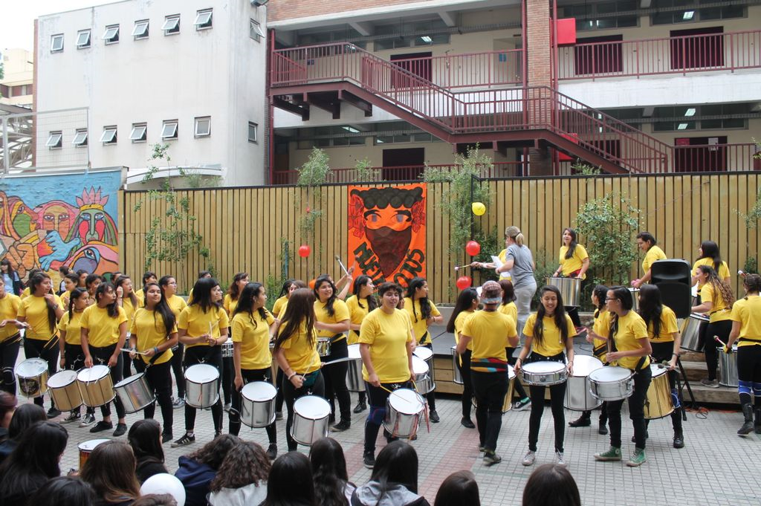
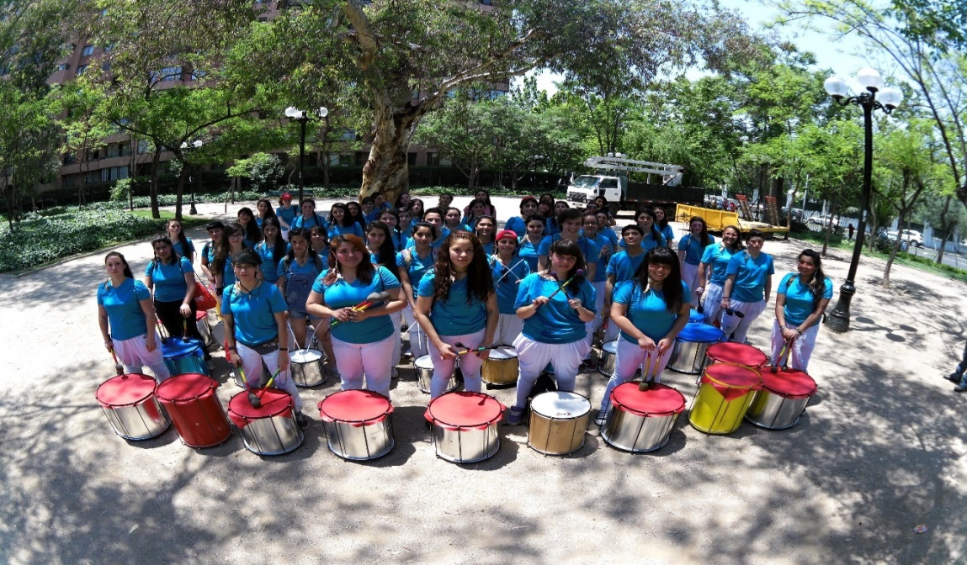
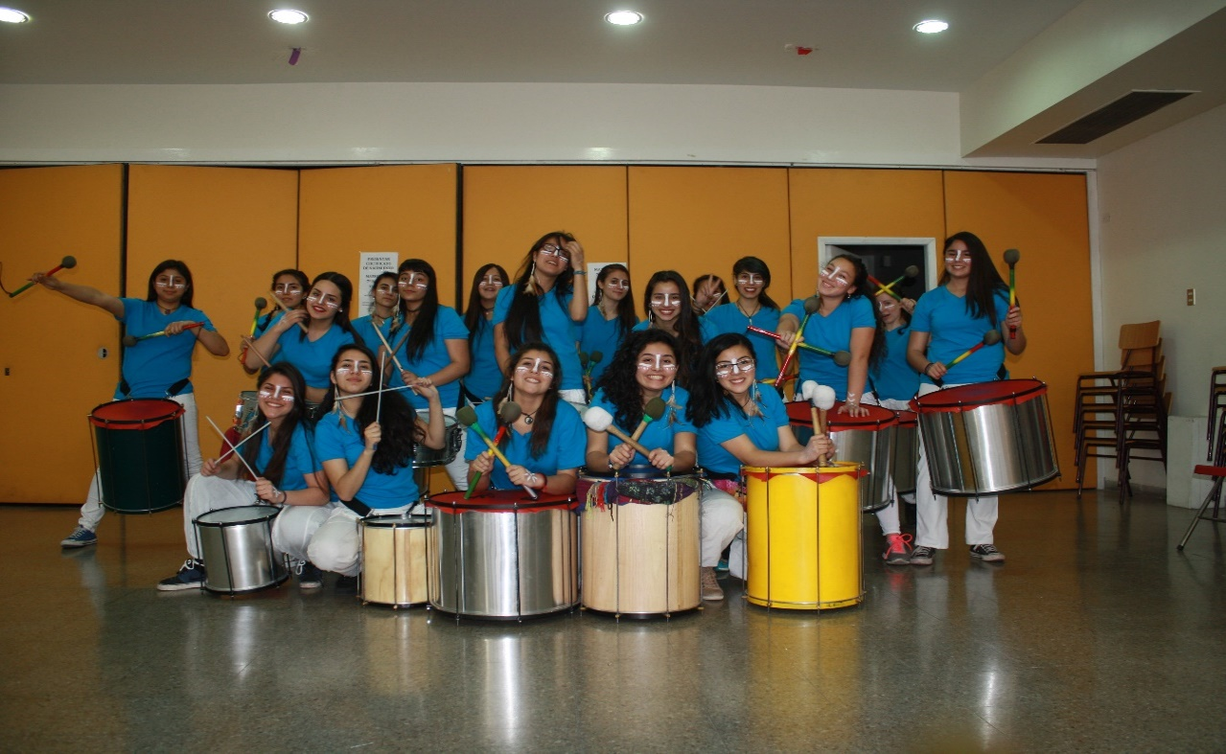
BATUCADA

Slide 81
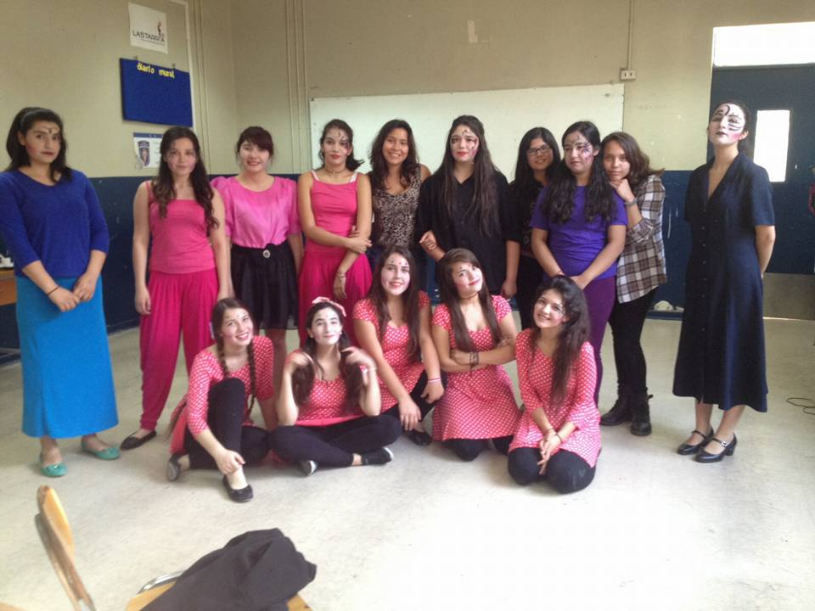
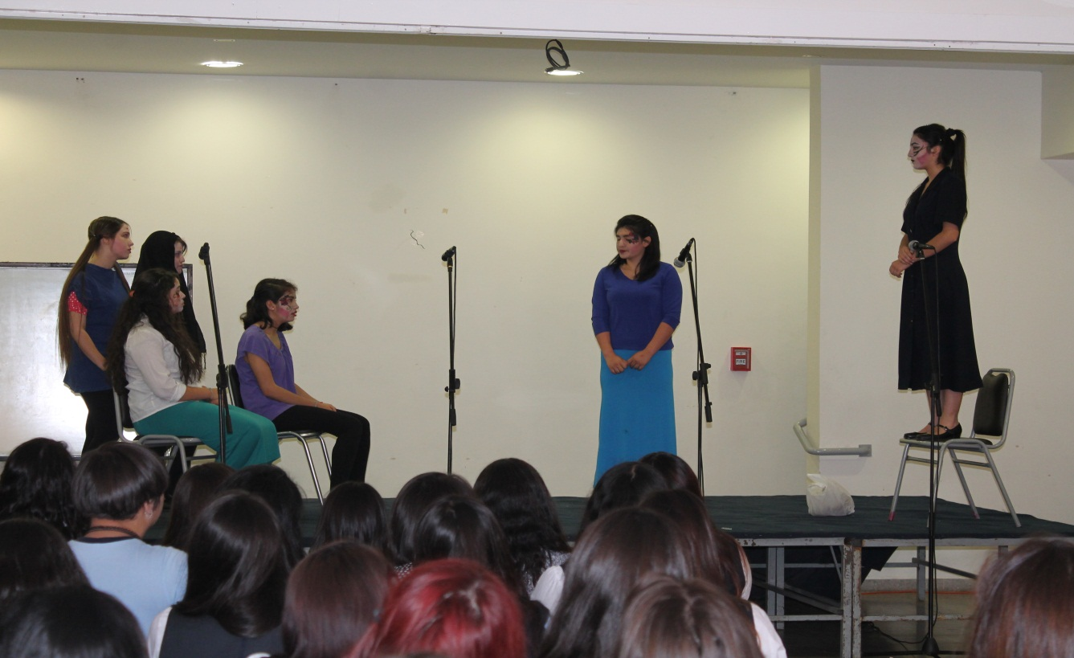
TALLER DE TEATRO

Slide 82
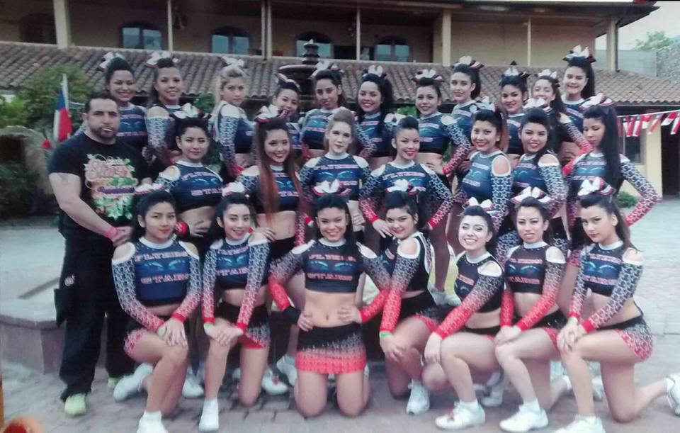
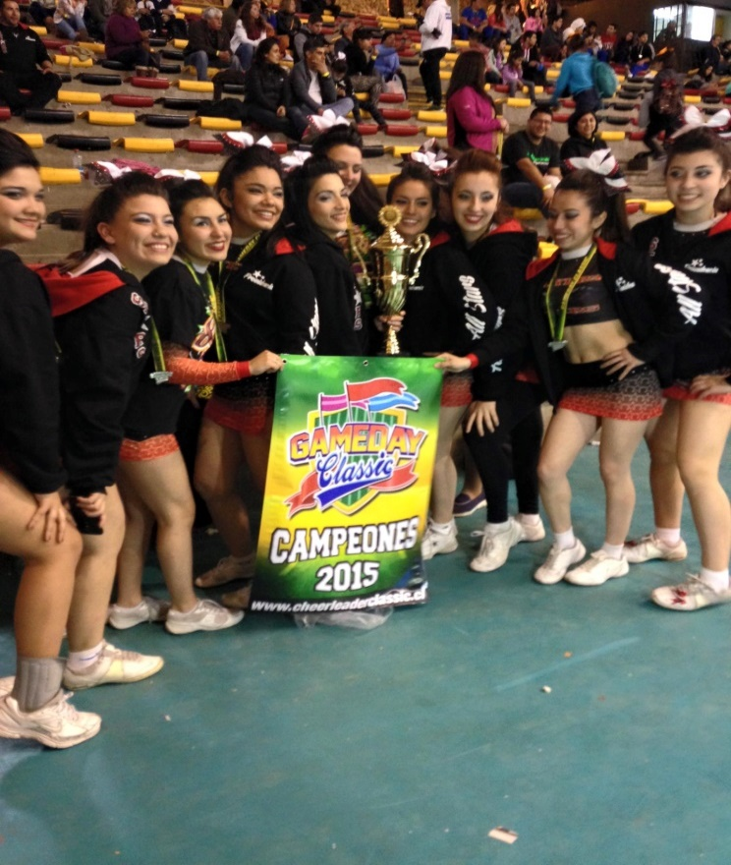
TALLER DE CHEERLEADERS

Slide 83
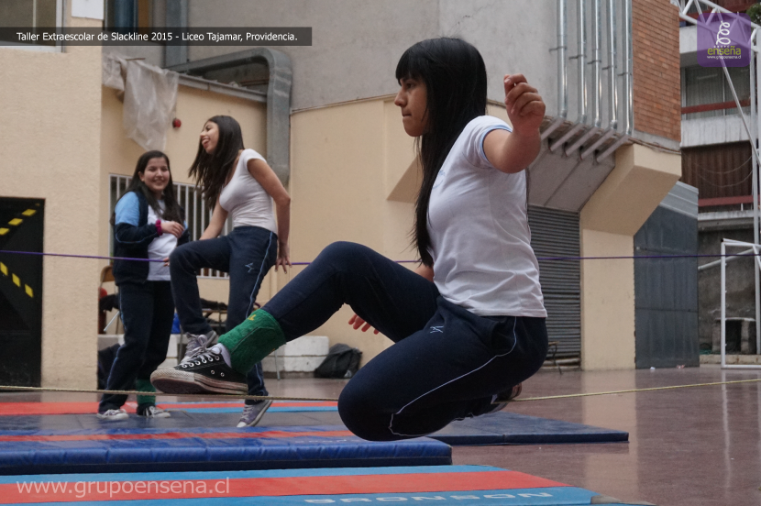
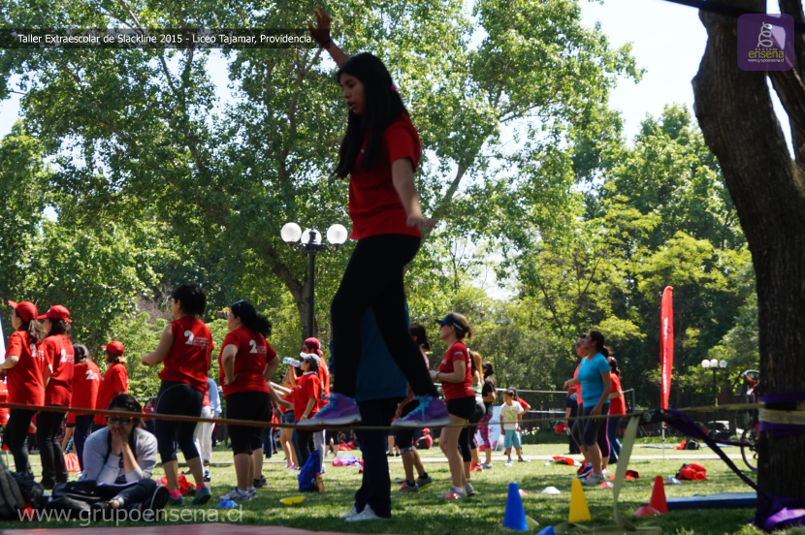
TALLER DE SLACKLINE

Slide 84
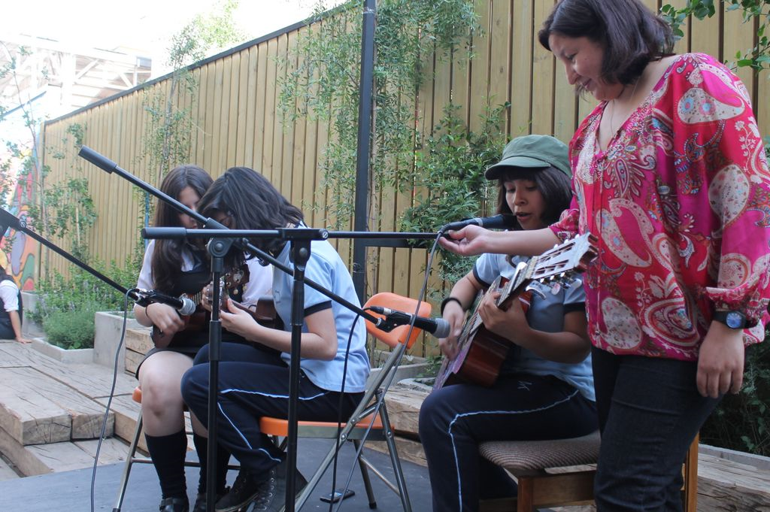
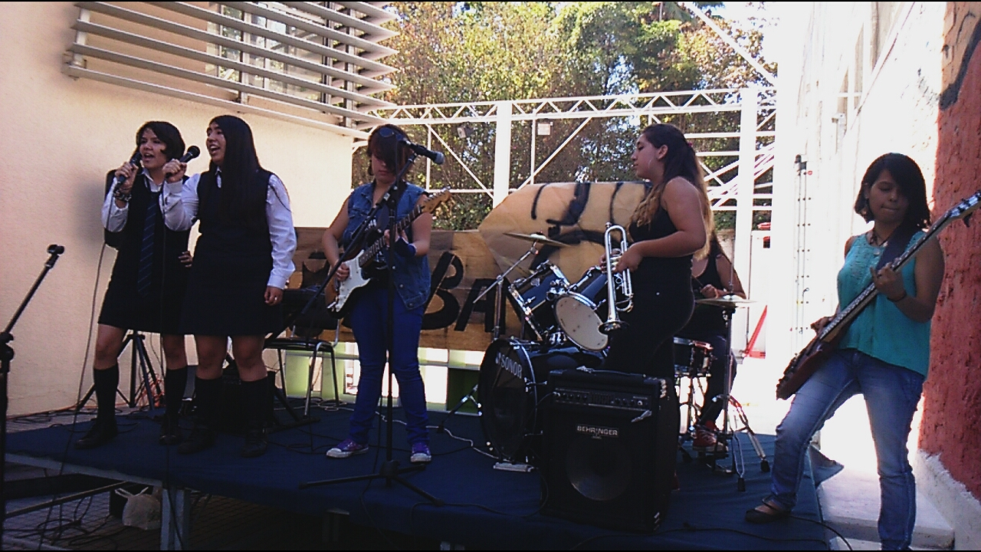
BANDA Y CANTO

Slide 85
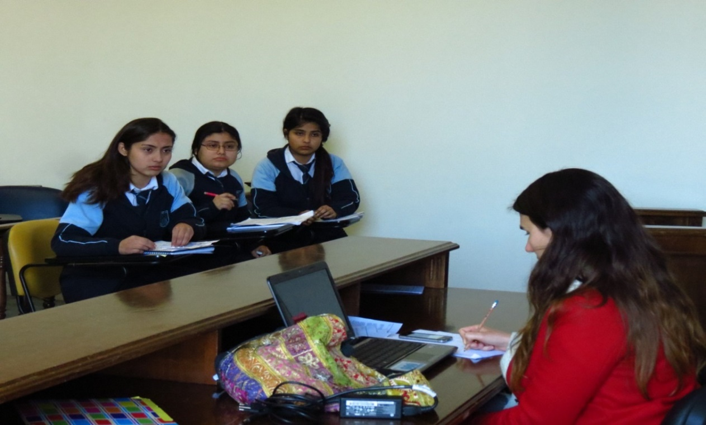
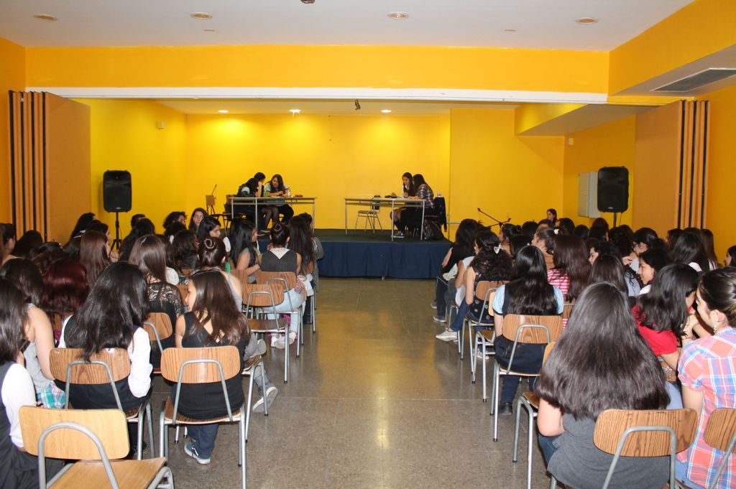
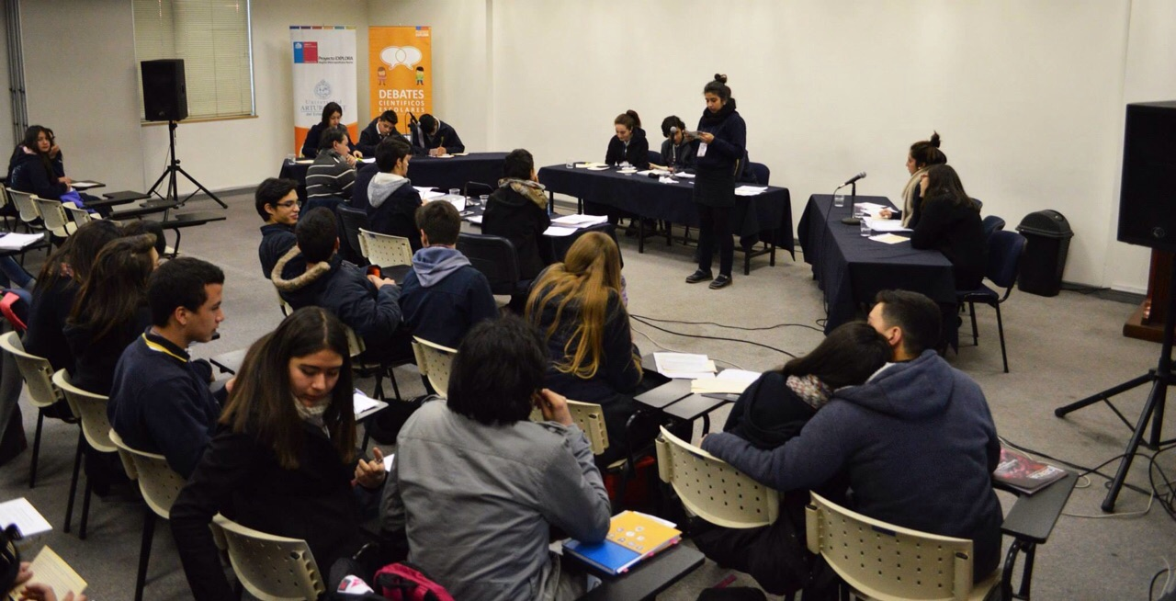
TALLERES DE DEBATE JUICIO ORAL Y DEBATE CIENTIFICO

Slide 86
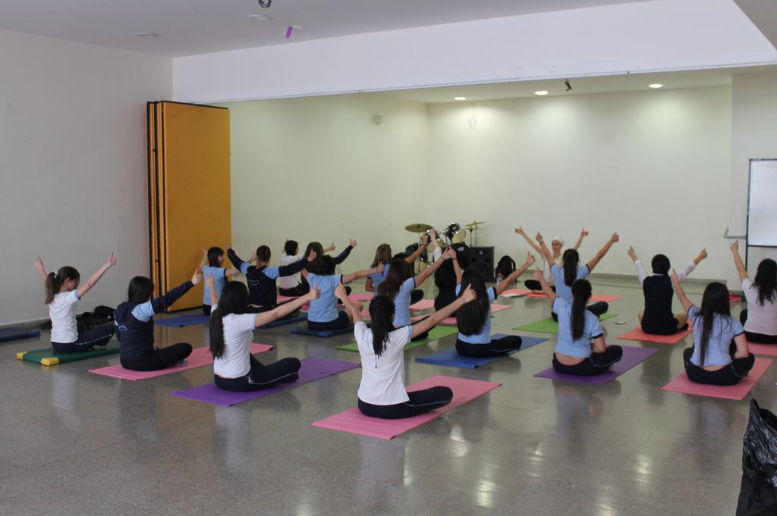
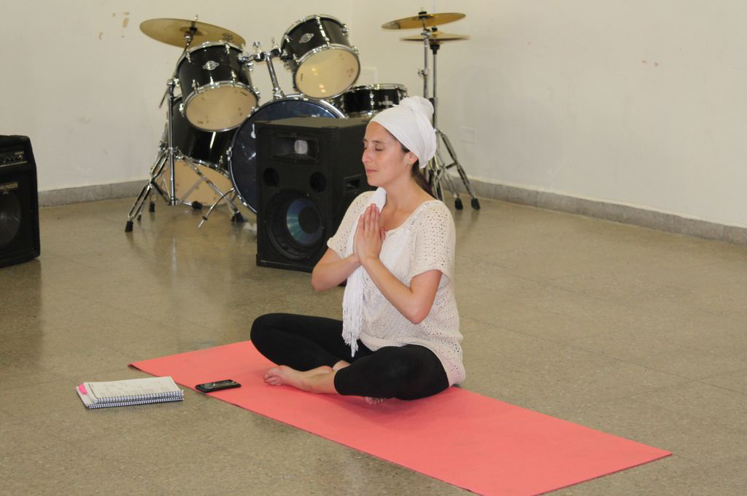
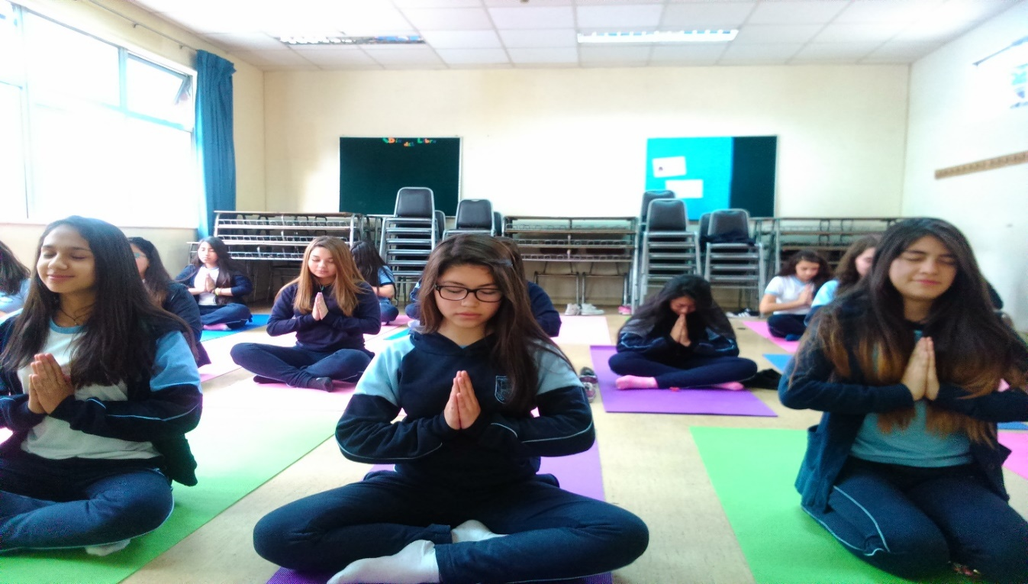
TALLER DE YOGA

Slide 87
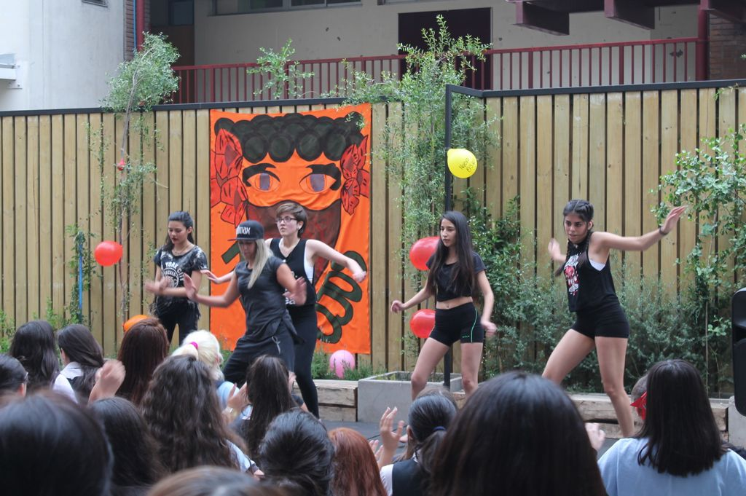
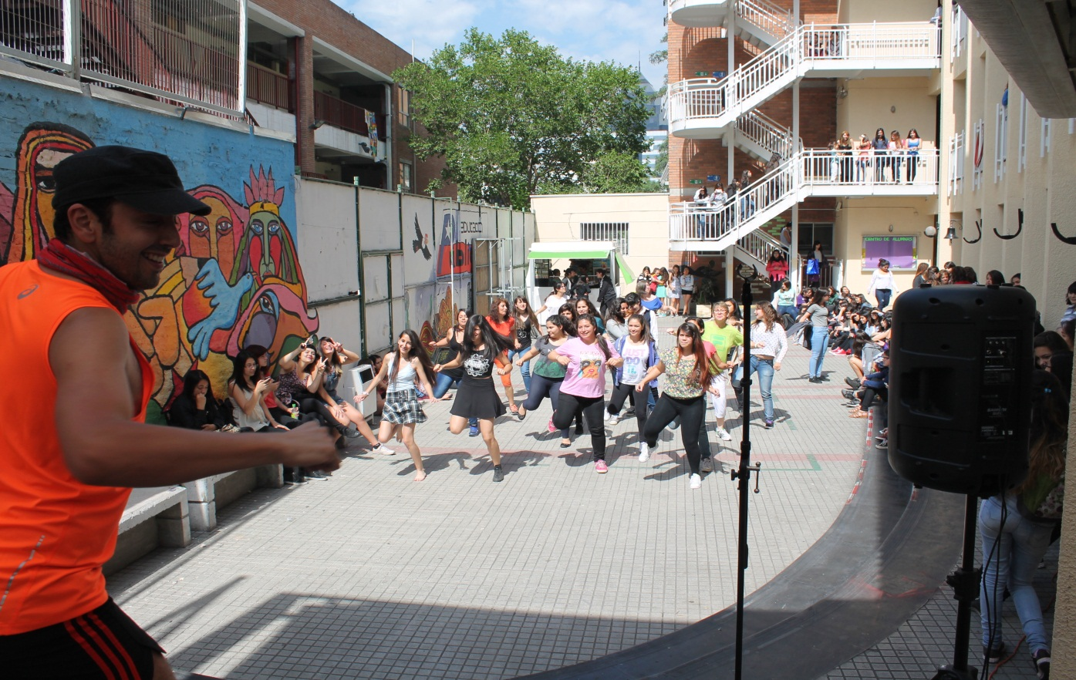
TALLER DE ZUMBA

Slide 88


TALLER DE AUDIOVISUAL

Slide 89


TALLER DE JAPONES

Slide 90


TALLER DE ROBOTICA

Slide 91
SALIDAS PEDAGÓGICAS A TERRENO, LICEO TAJAMAR
Curso(s) y/o Nivele(s) | Lugar visitado
Cuarto Diferenciado Biología | Museo de Anatomía. Facultad de Medicina Universidad de Chile
Cuarto E | Charla –Foro, Biblioteca Futuro, Campus Lo Contador Universidad Católica
Terceros A, B, F y Cuartos F, G | Obra Otelo. Fundación Cultural de Providencia
Séptimos A y B | Casa “La Chascona” Fundación Pablo Neruda
Segundos Medios | Gira de estudios Sernatur Región de Coquimbo Visita a diferentes lugares de interés
Cuarto Medio Diferenciado | Universidad de Santiago, Feria Científica
Terceros Medios | Tercera Feria Científica Escolar Comuna de Providencia

Slide 92
SALIDAS PEDAGÓGICAS A TERRENO, LICEO TAJAMAR
Primeros Medios | Trecking Primeros Medios Cerro San Cristobal
Séptimos Básico, Primeros, Segundos, Terceros y Cuartos Medios | Obra de Teatro: “Juan Salvador Tramoya” Teatro Facetas Compañía la Mona Ilustre
Segundos Medios | Cementerio General
Séptimos Básicos | Planetario USACH
Terceros Medios | Museo de la Memoria
Primeros Medios | Parque de las Esculturas
Terceros Medios Diferenciado Artes | Exposición Fotográfica, Estación Mapocho
Primeros Medios | Laboratorio U Católica, Fisiología

Slide 93

Programa de Integración Escolar
El Programa de Integración Escolar ( PIE ) , busca entregar apoyos adicionales, en el contexto del aula común a las estudiantes que presentan NEE permanentes y transitorias favoreciendo su presencia y participación en la sala de clases, el logro de objetivos de aprendizaje y la trayectoria educativa de todas y cada una de las estudiantes, contribuyendo al mejoramiento continuo de la calidad de la educación en el establecimiento educacional

Slide 94


 | Resumen General
 | Cantidad | %
Alumnas Sin Ramos Reprobados | 84 | 61%
Alumnas Con 1 Ramo Reprobado | 34 | 25%
Alumnas Con 2 Ramos Reprobados | 7 | 5%
Alumnas Con 3 Ramos o más Reprobados | 3 | 2%
Alumnas Retiradas | 10 | 7%
Totales | 138 | 100%

Slide 97


Slide 98


Slide 99



Slide 100
Orientación : Vocación y Estudios Superiores
Charlas de Becas y Créditos
III° y IV° Medios
Charlas Ranking, PSU e ingreso a la Universiidad
Talleres y Ferias Vocacionales para estudiantes desde II° a IV° Medio
Participación en Ensayos de PSU externos
Visitas a Centros de Estudios Superiores

Slide 101
Orientación
Talleres de Autocuidado , manejo estrés y Yoga en el Aula
Taller de Liderazgo: Fundacion Semilla y Consejerias
Sistemas de BECAS Universidad, JUNAEB, Convenio USS
Apoyo a Jefaturas , vida escolar y Fortalecimiento Profesor Jefe

Slide 102
Orientación : Prevención y Acompañamiento
Acompañamiento a casos complejos: Abusos, VIF, Depresiones,
Derivaciones
Prevención consumo de Drogas
Taller de Afectividad y Sexualidad

Slide 103
Orientación : Derivaciones, Trabajo desarrollado en conjunto con equipo Biopsicosocial.
PROFAMILIA
CONSULTORIOS COMUNA DE ORIGEN
P.E.S.
BERATUNG
CENTRO DE ATENCION AMBULATORIA DE MUJERES
FISCALIA Y TRIBUNALES DE FAMILIA

Slide 104
CONVIVENCIA ESCOLAR
Prevención. Actividades de sensibilización en temáticas de convivencia y vida escolar
  Celebración del DÍA DE LA CONVIVENCIA ESCOLAR el día 28 de abril. El objetivo principal de esta actividad fue la socialización del Manual de Convivencia del establecimiento.
  Organización de la SEMANA DE LA EDUCACIÓN PÚBLICA en noviembre. Esta actividad se organiza con el objetivo de mostrar nuestro establecimiento a la comunidad.
Anuario 2016 Se retoma una antigua tradición y se diseña un ANUARIO, cuyo objetivo fundamental es fortalecer la identidad liceana.
  Liderar proceso de revisión y renovación de Manual de Convivencia con Enfoque de Derecho, junto a ACHNU.

Slide 105
EQUIPOS SICOSOCIAL Y BIOPSICOSOCIAL
Definición
Los EQUIPOS Sicosocial y biopsicosocial, NACEN como un proyecto SEP del Liceo Tajamar y está compuesto por Asistente Social , Psicologa, Convivencia Escolar, Orientadores, Enfermera y Psicólogas PIE del establecimiento. A través de la articulación de estos profesionales en un trabajo colaborativo e interdisciplinario, se pretende entregar una mirada complementaria que favorezca la formación integral de las estudiantes. Este trabajo mancomunado, tiene como objetivo ser un apoyo para la labor del profesor jefe y, en ningún caso, reemplaza las acciones que emanan del ejercicio propio de la docencia y de las decisiones que, como profesionales, determinen los educadores.
Acciones 2016
Seguimiento de estudiantes atendidas en 2015
Se atiende a 8 estudiantes como casos individuales
Se interviene y diseña estrategias para 3 cursos
Organización de Feria de la Salud

Slide 106
ACCIONES DESARROLLADAS POR EQUIPO PSICOSOCIAL
Y BIOPSICOSOCIAL
Seguimiento de Estudiantes
Atención de casos individuales
Apoyo multidisciplinario con Enfermeria
50 Visitas Domiciliarias
5 Visitas Negadas por las familias
70 Atenciones Psicologicas
100 Informes sociales
10 Denuncias a Tribunales
150 Atenciones Psicosociales ( En el Liceo a Estudiantes y/o Apoderados

Slide 107
CONVIVENCIA ESCOLAR
Intervención. Aplicación de técnicas alternativas de resolución de conflictos, fundadas principalmente en el diálogo.
Protocolos de actuación
Detección
Investigación
Resolución

Slide 108














Slide 109





Slide 110
PROYECTO EDUCATIVO INSTITUCIONAL
Perfil del Apoderado y Apoderada Tajamarino(a)
Comprometidos y responsables con la formación integral de las estudiantes y con el reglamento de Convivencia del Liceo. Acompañan material y afectivamente a las estudiantes.
Colaboradores , respetuosos y participativos con las actividades organizadas para toda la comunidad educativa.
Informados y conscientes de su rol en base al PEI y los manuelas de convivencia y evaluación del liceo.

Slide 111
Organizaciones :
Centro de Padres
El Centro de Padres y Apoderados es una institución de carácter autónomo, que busca organizar a los padres y apoderados del Establecimiento, con el fin de ser un aporte y complemento a la gestión de la Dirección del Liceo. Promueve la cohesión de sus miembros, apoya organizadamente las labores educativas del Colegio y estimula el desarrollo y progreso del conjunto de la comunidad escolar.

Slide 112
Centro de Padres
Durante el año 2016, participaron en una serie de iniciativas orientadas a la mayor participación de los padres y apoderados a través de los subcentros.
Apoyan en las siguientes acciones :
1.- Dispensadores higiénicos para las alumnas
2.- Venta de Uniformes deportivos , insignias, libretas de comunicaciones y corbatines.
3.- Aportes económicos para diversas iniciativas y actividades del Liceo.
4.- Aporte económico y solidario a diversas estudiantes .
5.- Activa y responsable participación en la construcción participativa del Proyecto Educativo del Liceo.

Slide 113
PROYECTO EDUCATIVO INSTITUCIONAL
Perfil de la Estudiante Tajamarina.
Mujeres protagonistas de su propio proyecto de vida, autónomas, íntegras y capaces de enfrentarse a la vida laboral con liderazgo constructivo y consciencia social.
Ciudadanas conscientes de sus deberes y derechos democráticos.

Slide 114
Centro de Estudiantes del Liceo Tajamar ( CELT)
Organización elegida democráticamente y que está orientada a canalizar las inquietudes de las alumnas y representarlas ante las autoridades del Liceo.
Durante el 2016 tuvieron una activa participación en iniciativas tanto
internas como externas al establecimiento:
Día del Alumno
Día de la Convivencia Escolar
Aniversario del Liceo
Semana de la Educación Pública
Cordones de Organizaciones estudiantiles
Participación activa en Proyecto Educativo Institucional
Abrir espacios de participación estudiantil y vida estudiantil

Slide 115







.

Slide 116
Aportes de La Corporación de Desarrollo Social
Infraestructura y equipamiento: Proyectos de Mejoramiento de Infraestructura y Pintura
Organización de Anillos de Coordinación .
Bono de vestuario a todo el personal del Liceo.
Seminarios de perfeccionamiento y conocimiento.
Cursos de perfeccionamiento para funcionarios del establecimiento.
Programa de Salud Escolar : PES
DESARROLLO PROYECTO MANUAL DE CONVIVENCIA CON ENFOQUE DE DERECHO – ACHNU
ANALISIS ESTADO COMUNICACIONAL – FOCUS
PROYECTOS MOVAMONOS POR LA EDUCACION PUBLICA
ENCUESTAS ISTAS RIESGO PSICO-LABORAL
.

Slide 117
Aportes de La Corporación de Desarrollo Social
Programa de Salud Escolar : PES : ATENCION ENFERMERA
.

Slide 118
Aportes de La Corporación de Desarrollo Social
Programa de Salud Escolar : PES : ATENCION ENFERMERA
.

Slide 119
Aportes de La Corporación de Desarrollo Social
Programa de Salud Escolar : PES : ATENCION ENFERMERA
.
Derivaciones Generales
Cesfam El Aguilucho
Cesfam externo
Convenio Isapres
Junaeb
Derivaciones de Salud Mental
Cesfam El Aguilucho-Provisam
Cesfam externo
Caps
Convenio Liceo Tajamar para Isapres
Instrumento
Reporte clap – Ficha Comse

Slide 120
Derivaciones
Oftalmología 62
Médico 41
Nutrición 54
Odontología 39
Ginecología 17
Salud Mental
Por Pes 5
Otras derivaciones

Slide 121

Liceo Tajamar 2016 -2017
www. liceotajamar.cl, pagina web
El Liceo Tajamar obtuvo este año el reconocimiento de Excelencia Académica por su gestión por segunda vez consecutiva para el periodo
2016 – 2017

Slide 122
DESAFIOS GESTION 2017
Finalización del Manual de Convivencia.
Avanzar en Proyecto de ACOMPAÑAMIENTO AL AULA , Estudio de Clases y fortalecer el desarrollo de practicas pedagógicas conjuntas e interdepartamentales
Construcción Manual de Evaluación
Consolidación del proyecto de Fortalecimiento del Rol del PROFESOR JEFE
Fortalecer el Rol y apoyo de la familia
Mejorar indicadores internos de calidad : Resultados PSU, Nivel de Atrasos e Inasistencias
Consolidar un Plan de Estudio en Ética, Derechos Humanos y Ciudadanía

Slide 123

.

Slide 124
.
MUCHAS GRACIAS
“ Trabajemos juntos, para ser mejores”
pherrerag@liceotajamar.cl

